Slide 1
67
53
21
53
21
53
21
Campus Karte
53
21
53
Entwicklungsprojekt WS22
Domenic Wolf
Jens Burgdorf
Anastasia Chouliaras
21
53
21
53
21
53
21
53
133
21
133
21
133
21
133
21
133
21
133

Slide 2
67
53
21
53
21
53
21
Audit 1 + 2
53
21
53
Campus Karte - Entwicklungsprojekt WS22
21
53
21
53
21
53
21
53
133
21
133
21
133
21
133
21
133
21
133

Slide 3
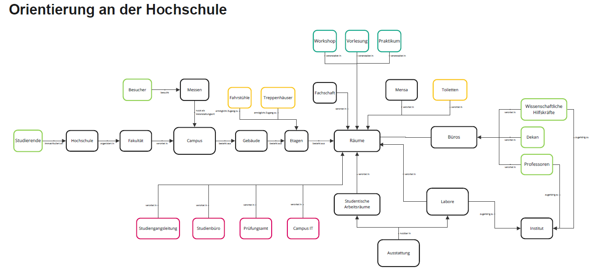
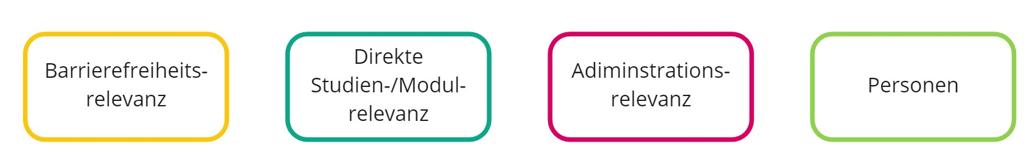
67
53
Domänenmodell
21
53
21
53
21
53
21
53
21
53
21
53
21
53
21
53
133
21
133
21
133
21
133
21
133
21
133
Notes:
Iteration: Bennen der Assoziazionen

Slide 4
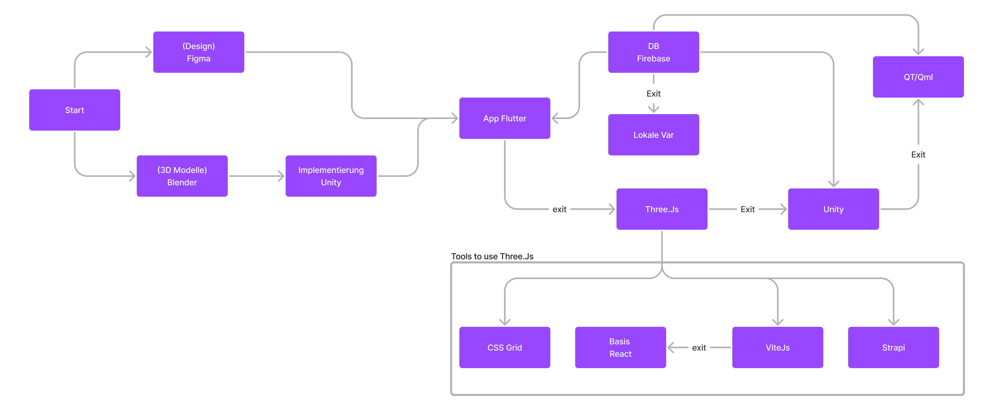
67
53
Vorgehen
21
53
21
53
21
53
21
53
21
53
21
53
21
53
21
53
133
21
133
21
133
21
133
21
133
21
133
Notes:
Iteration: Kennzeichung der Tools die zu Three.js gehören

Slide 5
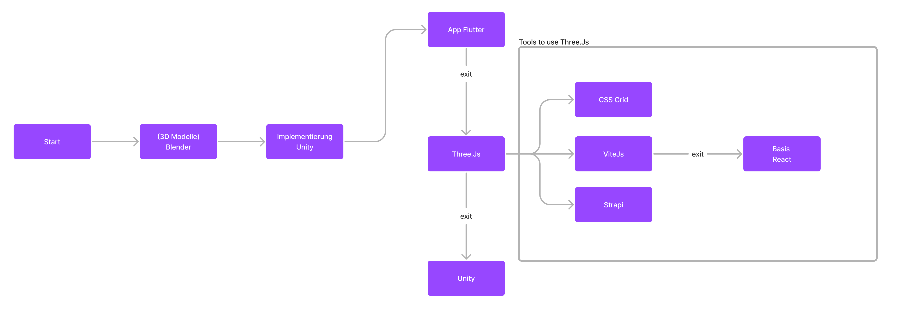
67
53
Proof of Concepts
21
53
21
53
21
53
21
53
21
53
21
53
21
53
21
53
133
21
133
21
133
21
133
21
133
21
133
Notes:
Iteration: Kennzeichung der Tools die zu Three.js gehören

Slide 6
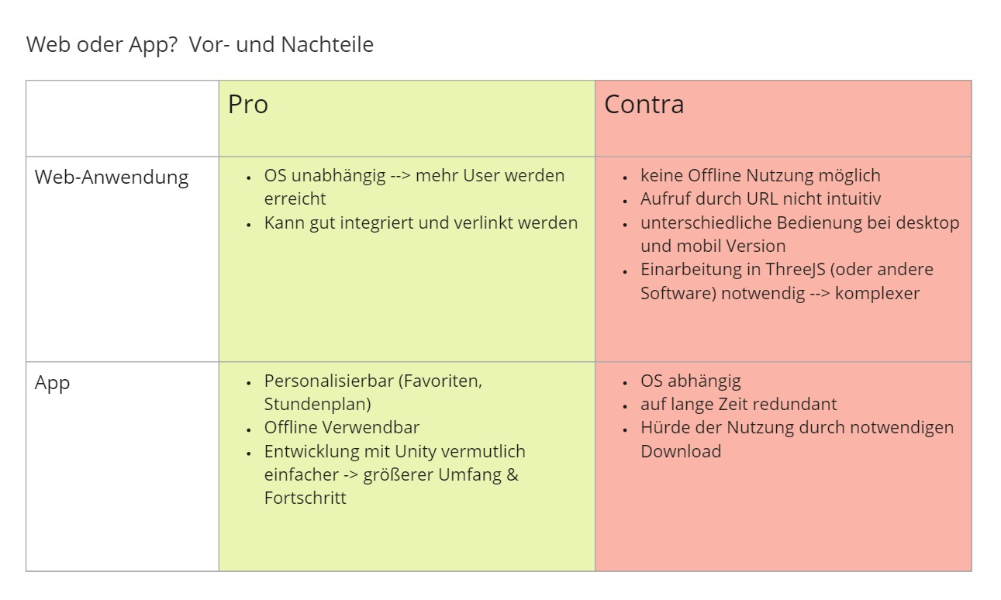
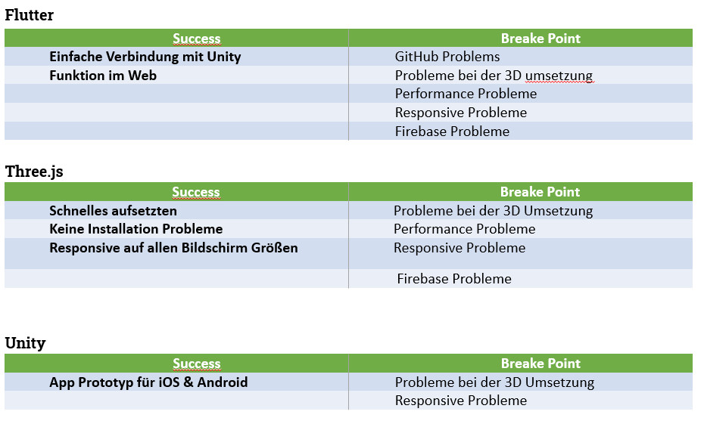
67
53
Plattformabhängige Erfolgskriterien der PoCs
21
53
Bisherige Artefakte:
Plattformentscheidung mit Vor- und Nachteilen
Einzelne Kriterien für die verschiedenen Anwendungen/PoCs
Probleme der Darstellung:
Keine eindeutige Zuordnung von Plattform und PoCs
Keine einheitlichen Vergleichskriterien
21
53
21
53
21
53
21
53
21
53
21
53
21
53
133
21
133
21
133
21
133
21
133
21
133

Slide 7
67
53
Plattformabhängige Erfolgskriterien der PoCs
21
53
Flutter | Three.JS | Unity
Einrichten der Entwicklungsumgebung | Einrichten der Entwicklungsumgebung | Einrichten der Entwicklungsumgebung
Anwendung im Web ausführbar (Chrome) | Anwendung im Web ausführbar (Chrome) | Die Anwendung ist auf einem Android Device ausführbar
Ein 3D Objekt lässt sich einfügen | Ein 3D Objekt lässt sich einfügen | Ein 3D Objekt lässt sich einfügen
Eine Kamera lässt sich bewegen | Eine Kamera lässt sich bewegen | Eine Kamera lässt sich bewegen
Das Arbeiten mit Flutter hatte ein angemessenes Tempo | Das Arbeiten mit Three.JS hatte ein angemessenes Tempo | Das Arbeiten mit Unity hatte ein angemessenes Tempo
Die Anwendung ist auf einem IOS Device ausführbar
Die Anwendung ist auf einem Android Device ausführbar
Eine Kamera lässt sich auf allen getesteten Devices bewegen
21
53
21
53
Neue Erfolgskriterien der PoCs:
Sind vereinheitlicht
Berücksichtigen die Plattform
Haben klare Fail und Exit- Kriterien bekommen
21
53
21
53
21
53
21
53
21
53
133
21
133
21
133
21
133
21
133
21
133

Slide 8
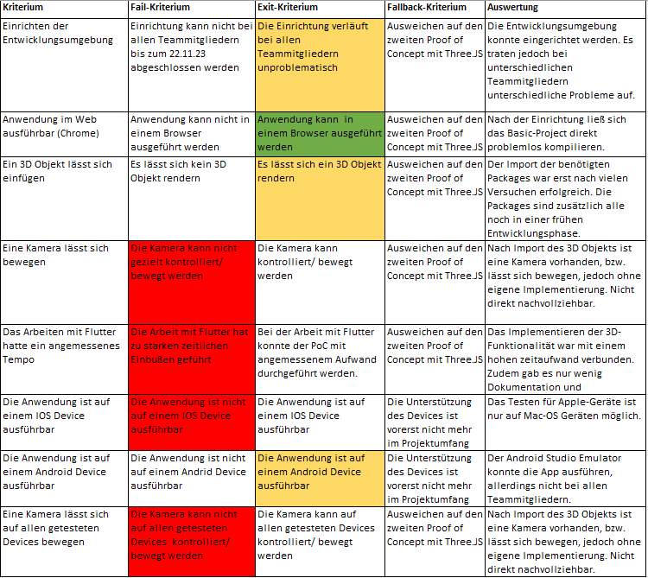
67
53
Auswertung - Flutter
21
53
21
53
Einrichtung hat sehr lange gedauert
Nutzung und Programmierung der Kamera unklar
IOS Geräte für uns nicht Testbar
Trotz Dokumentation sehr schwierige Programmierung mit Dart
Nur ein Kriterium wird klar erfüllt, der PoC/Rapid Prototype mit Flutter war NICHT erfolgreich
21
53
21
53
21
53
21
53
21
53
21
53
133
21
133
21
133
21
133
21
133
21
133
Notes:
Iteration: Kennzeichung der Tools die zu Three.js gehören

Slide 9
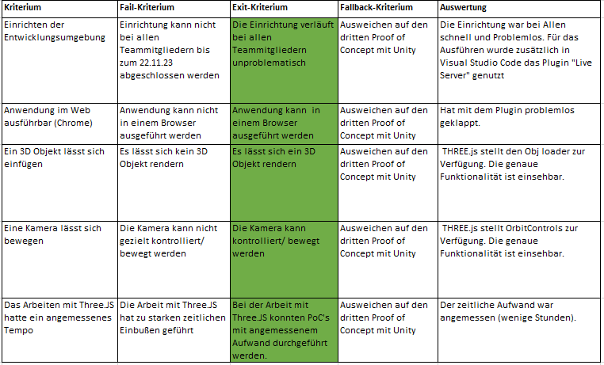
67
53
Auswertung – Three.js
21
53
21
53
Einrichtung war problemlos und sehr kurz
JavaScript ist gut Dokumentiert und bereits etabliert
Alle Kriterien werden klar erfüllt, der PoC/Rapid Prototype mit Three.js war erfolgreich
21
53
21
53
21
53
21
53
21
53
21
53
133
21
133
21
133
21
133
21
133
21
133
Notes:
Iteration: Kennzeichung der Tools die zu Three.js gehören

Slide 10
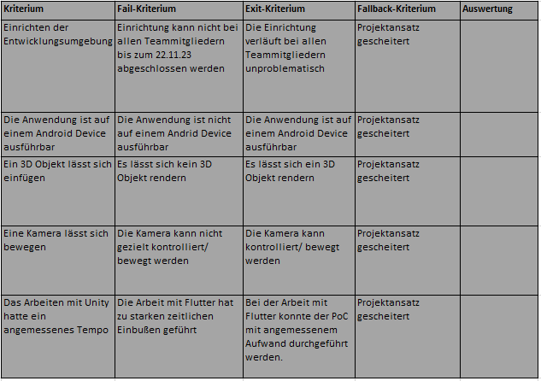
67
53
Auswertung – Unity
21
53
21
53
→ Notwendigkeit für Unity als Fallback-Szenario entfällt
21
53
21
53
21
53
21
53
21
53
21
53
133
21
133
21
133
21
133
21
133
21
133
Notes:
Iteration: Kennzeichung der Tools die zu Three.js gehören

Slide 11
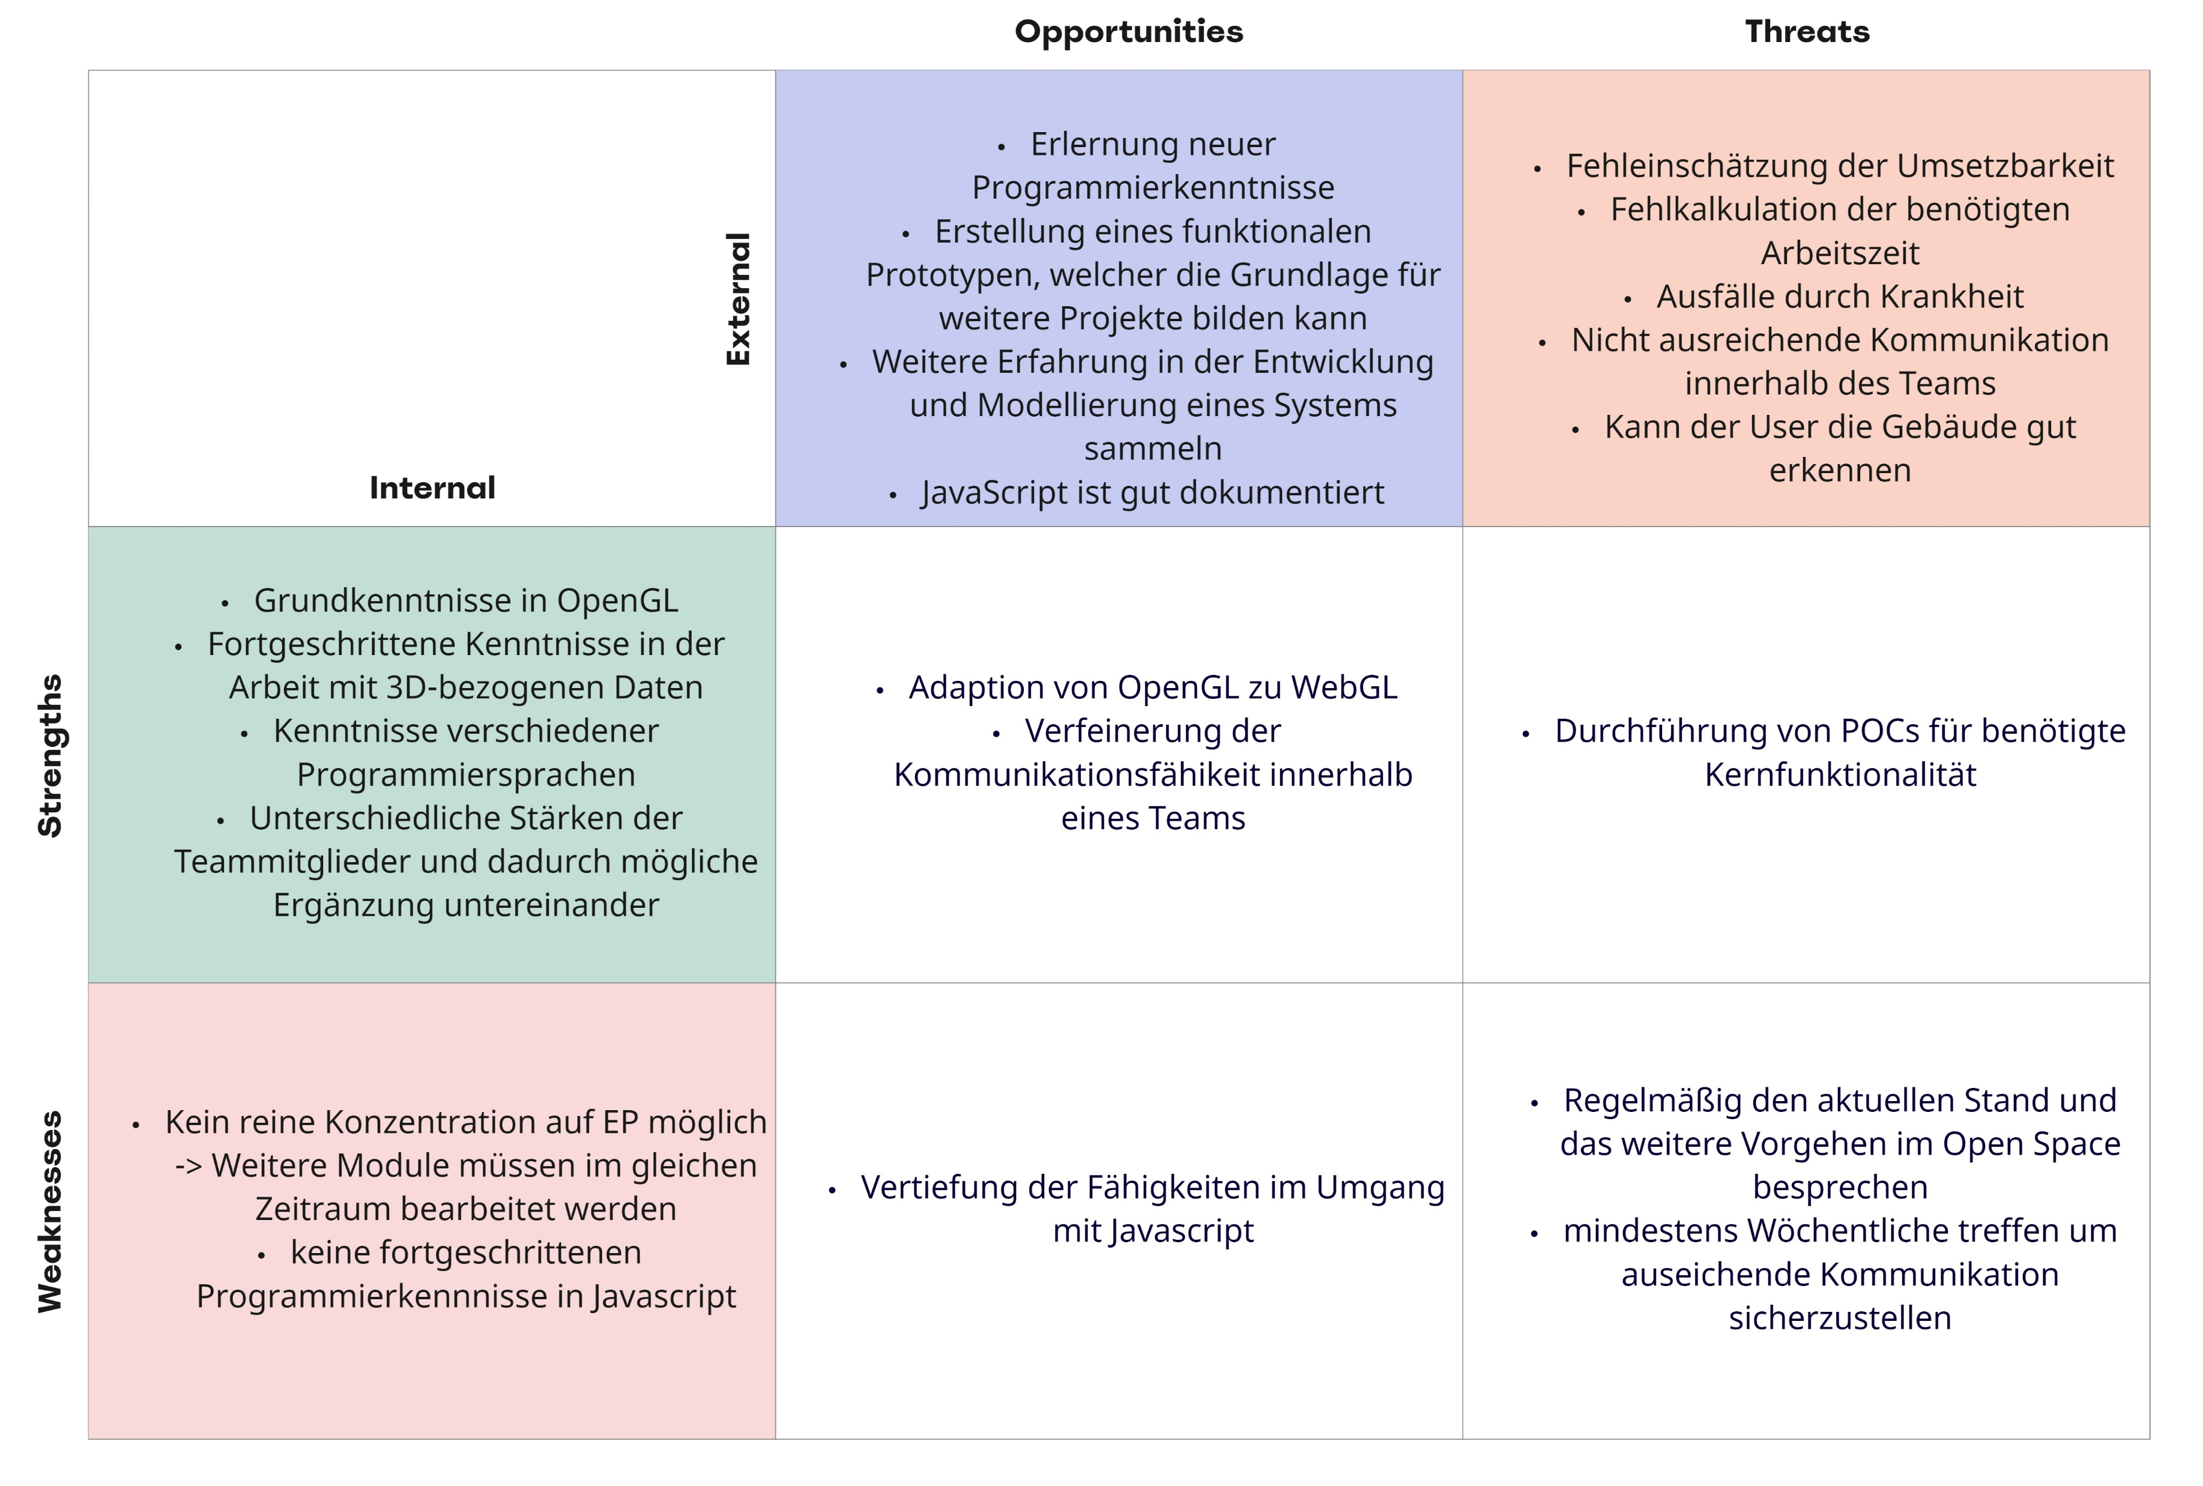
67
53
Risikoanalyse - SWOT
21
53
21
53
21
53
21
53
21
53
21
53
21
53
Verworfen
21
53
133
21
133
21
133
21
133
21
133
21
133
Notes:
Bei der Durchführung wurde klar, dass durch die Analyse keine neuen Erkenntnisse entstehen.
Die Domäne an sich ist geschlossen und hat wenig externe Abhängigkeiten, sodass keine externen Risiken vorhanden sind.

Slide 12
67
53
Anforderungen - muss
21
53
21
53
[F010] Die Anwendung muss dem Nutzer die Möglichkeit bieten Start sowie einen Endpunkt einzugeben.
[F020] Die Anwendung muss dem Nutzer die Möglichkeit bieten den Weg zwischen zwei Räumen im Campus zu zeigen.
[F030] Die Anwendung muss dem Nutzer die Möglichkeit bieten Start sowie einen Endpunkt per Mausklick auf die Karte festzulegen.
[F040] Die Anwendung muss dem Nutzer die Möglichkeit bieten die Karte zu Drehen und zu bewegen.
21
53
21
53
21
53
21
53
21
53
21
53
133
21
133
21
133
21
133
21
133
21
133

Slide 13
67
53
Anforderungen – kann und soll
21
53
21
[F050] Die Anwendung soll dem Nutzer die Möglichkeit bieten zwischen einer perspektivischen und orthographischen Kamera zu wählen.
[F060] Die Anwendung soll dem Nutzer die Möglichkeit bieten diese auf jedem Gerät mit einem aktuellen Webbrowser und einer Internetverbindung aufrufen zu können.
[F070] Die Anwendung soll dem Nutzer die Möglichkeit bieten Ausgewählte Räume visuell hervorzuheben.
[F080] Die Anwendung soll dem Nutzer die Möglichkeit bieten Informationen zu den Räumen anzuzeigen.
[F090] Die Anwendung kann dem Nutzer die Möglichkeit bieten Räume als Favoriten zu speichern und auszuwählen.
[F100] Die Anwendung kann dem Nutzer die Möglichkeit bieten die Routengeneration durch URL-Parameter anzugeben.
53
21
53
21
53
21
53
21
53
21
53
21
53
133
21
133
21
133
21
133
21
133
21
133

Slide 14

67
53
Risikoanalyse - Formlos
21
53
21
Für die Routenermittlung muss ein passender Algorithmus gefunden und Implementiert werden [F020]
Selektion der einzelnen Räume im 3D-Modell [F030]
Verknüpfen von Informationen mit den einzelnen Räumen [F080]
Visuell gut erkennbare Darstellung der Geometrie
Anbindung einer Datenbank für Rauminformationen
53
21
53
21
53
21
53
21
53
21
53
21
53
133
21
133
21
133
21
133
21
133
21
133
Notes:
Stattdessen schriftliche Formulierung der aktuellen Risiken/Probleme

Slide 15
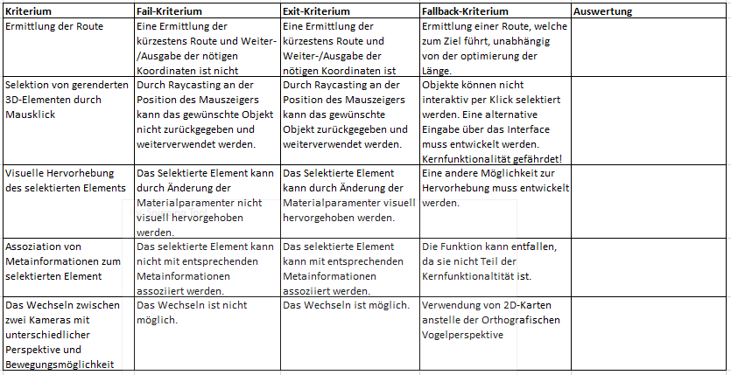
67
53
Weitere PoCs aus den Anforderungen
21
53
21
53
21
53
21
53
21
53
21
53
21
53
21
53
133
21
133
21
133
21
133
21
133
21
133

Slide 16
67
53
21
53
21
53
21
Audit 3
53
21
53
Campus Karte - Entwicklungsprojekt WS22
21
53
21
53
21
53
21
53
133
21
133
21
133
21
133
21
133
21
133

Slide 17
67
53
Anforderungen – kann und soll
21
53
21
[F050] Die Anwendung soll dem Nutzer die Möglichkeit bieten zwischen einer perspektivischen und orthographischen Kamera zu wählen.
[F055] Die Anwendung soll dem Nutzer die Möglichkeit bieten zwischen der Nutzung eines Fahrstuhls oder der Treppen zu wählen.
[F060] Die Anwendung soll dem Nutzer die Möglichkeit bieten diese auf jedem Gerät mit einem aktuellen Webbrowser und einer Internetverbindung aufrufen zu können.
[F070] Die Anwendung soll dem Nutzer die Möglichkeit bieten Ausgewählte Räume visuell hervorzuheben.
[F080] Die Anwendung soll dem Nutzer die Möglichkeit bieten Informationen zu den Räumen anzuzeigen.
53
21
53
21
53
21
53
21
53
21
53
21
53
133
21
133
21
133
21
133
21
133
21
133

Slide 18
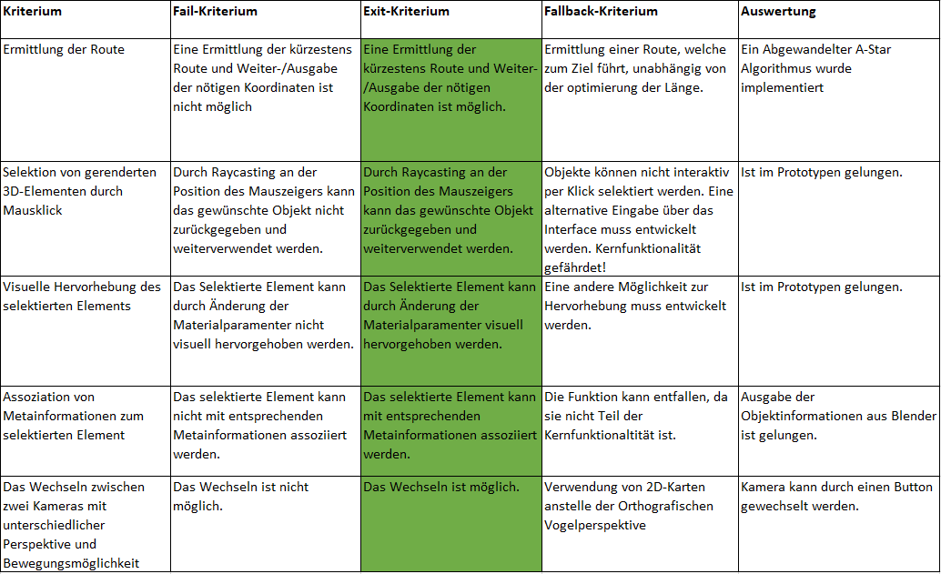
67
53
Entwicklung der PoCs aus den Anforderungen
21
53
21
53
21
53
21
53
21
53
21
53
21
53
21
53
133
21
133
21
133
21
133
21
133
21
133
Notes:
Der letzte PoC, die Implementierung verschiedener Kameras wurde noch nicht angegangen.

Slide 19
67
53
Codeinspektion des PoC
21
53
21
Für die bisherigen Artefakte:
Austauschen und gemeinsam den Code durchschauen
Codereview der neuen Rapid Prototypes:
Jeder im Team stellt seinen Code vor, sowie Fragen
Rückfragen und Kommentare werden von den anderen beiden Teammitgliedern ergänzt
53
21
53
21
53
21
53
21
53
21
53
21
53
133
21
133
21
133
21
133
21
133
21
133

Slide 20
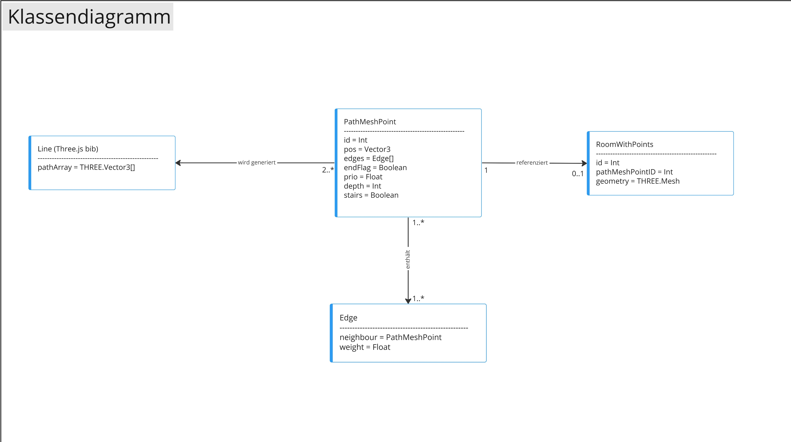
67
53
Modellierung der Anwendungslogik - Klassendiagramm
21
53
21
53
21
53
21
53
21
53
21
53
21
53
Modell verworfen
21
53
133
21
133
21
133
21
133
21
133
21
133
Notes:
Stattdessen schriftliche Formulierung der aktuellen Risiken/Probleme

Slide 21
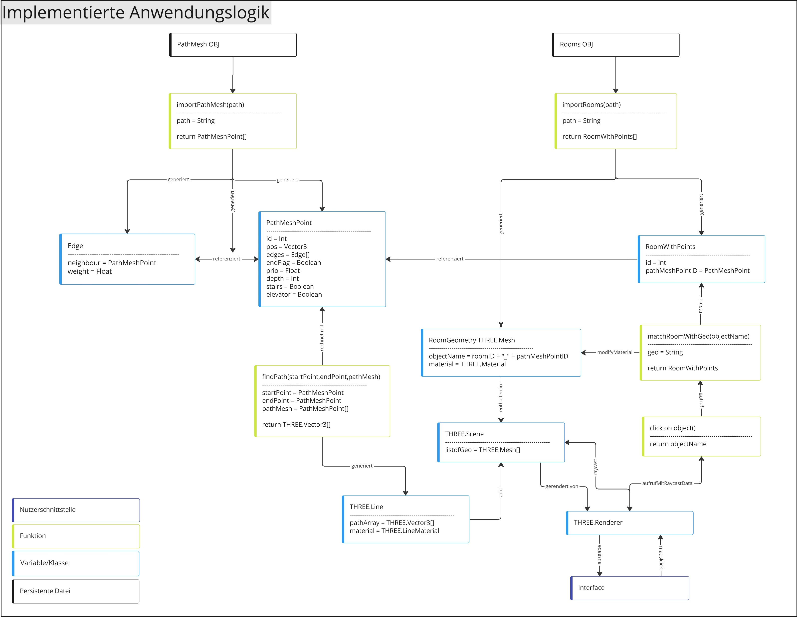
67
53
Modellierung der Anwendungslogik
21
53
21
53
21
53
21
53
21
53
21
53
21
53
21
53
133
21
133
21
133
21
133
21
133
21
133
Notes:
Originallink zum Board https://miro.com/app/board/uXjVPHSJ8lE=/
Die Referenz zwischen Edges und PathMeshPoints wird durch importPathMesh() generiert
Es fanden bereits 2 Iterationen statt, dies ist V03

Slide 22
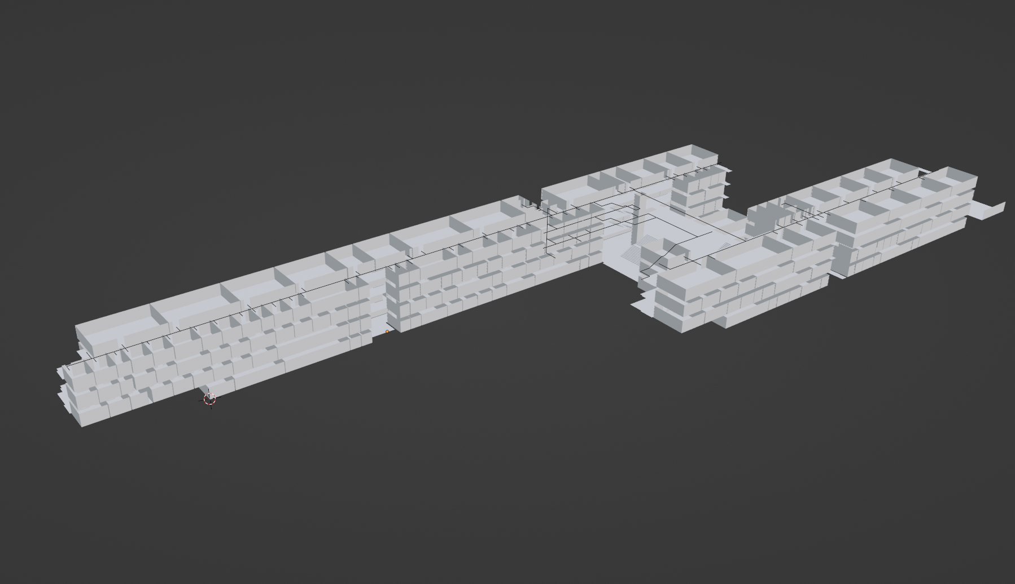
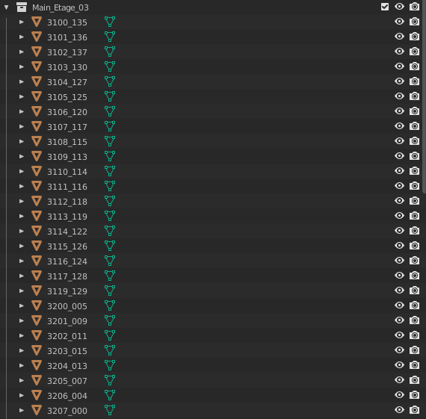
67
53
Blender Gebäudemodell und PathMesh
21
53
21
53
21
53
21
53
21
53
21
53
21
53
21
53
133
21
133
21
133
21
133
21
133
21
133
Notes:
Screenshot vom aktuellen Gebäudemesh und PathPesh
Rechts: Beispiel der Benennung der einzelnen Räume mit Raum-ID und Index des zum Raum gehörenden Punkt im

Slide 23
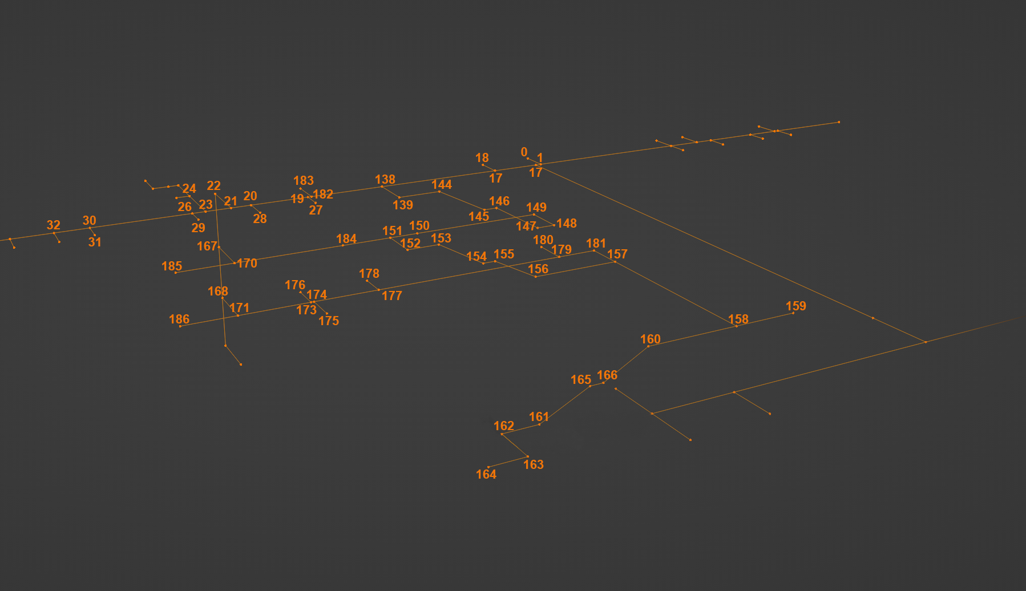
67
53
PathMesh mit Vertex-Indizes
21
53
21
53
21
53
21
53
21
53
21
53
21
53
21
53
133
21
133
21
133
21
133
21
133
21
133
Notes:
Visuelle Darstellung des PathMesh mit Indizes der einzelnen Vertices

Slide 24
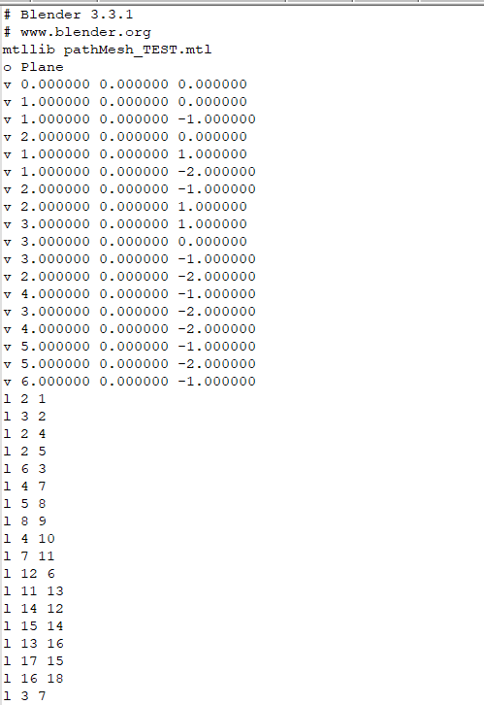
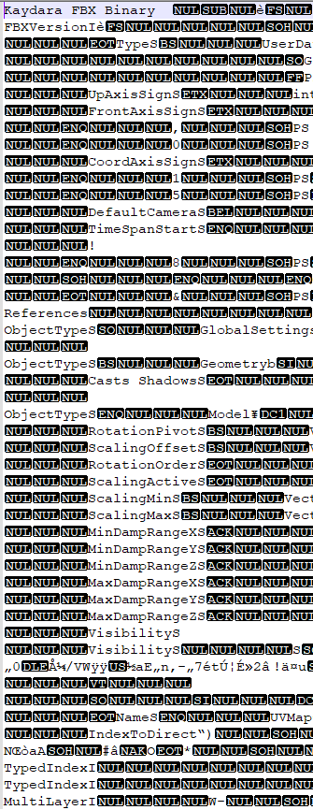
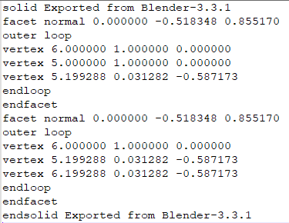
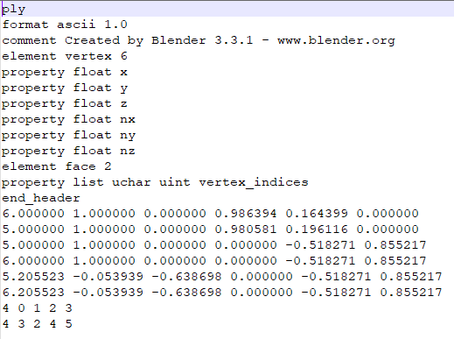
67
53
Export als ?
21
53
21
53
21
53
21
53
21
53
21
53
21
53
21
53
OBJ
vs.
FBX
vs.
STL
vs.
PLY
133
21
133
21
133
21
133
21
133
21
133
Notes:
Das Pathmesh muss zur Weiterverarbeitung exportiert werden.
Die Datei beinhaltet Namen der exportierten objekte, deren Vertexkoordinaten und Informationen über die Kanten der einzelnen Vertices
Eine Beispiel-OBJ ist rechts zu sehen
Warum OBJ?
-Leicht lesbar:
o = Objektname
v = Vertex in Indexreihenfolge mit Koordinaten
l = line (Edge) mit den assoziierten Vertices
-reine Edge und Vertex Daten exportierbar
Warum nicht FBX?
-kein ASCII-Format => nicht „einfach so“ lesbar
Warum nicht STL und PLY?
-speichern nur Polygondaten und keine reinen Esges und Vertices => mehr Daten als notwendig und schlechter lesbar

Slide 25
67
53
Import der Daten als PathMesh Point
21
53
21
53
21
53
21
53
21
53
21
53
21
53
21
53
133
21
133
21
133
21
133
21
133
21
133
Notes:
Die exportierte OBJ-Datei muss in das gewünschte Datenformat/Klasse in Javascript überführt werden

Slide 26
67
53
importPathMesh() Pseudocode
21
function importPathMesh(pfadZumOBJ){
let objString = ObjInStringKonvertieren(pfadZumOBJ)
let splitString = objSting.inStringArraySplitten(„\n“)
let punkteUndEdgeData = punktDatenInPathMeshPoints(splitString)
let pathMeshPoints = punkteMitNachbarnVerbinden(punkteUndEdgeData)
treppeOderAufzugMarkieren(pathMeshPoints)
return pathMeshPonts
}
punktDatenInPathMeshPoints(string){
let points = []
let edgeData = []
let index = 0
for (each in string){
if (each[0] == „v“){
points.push(neuer PathMeshPont(index-1, koordinaten))
index++
}
if (each[0] == „l“){
edgeData.push([ersteVertexID, zweiteVertexID])
}
return [points, edgeData]}
punkteMitNachbarnVerbinden([points, edgeData]){
for (punkt in points){
for(daten in edgeData){
if (punkt.ID in daten gefunden){
erstelle Edge(NachbarPunkt, entfernungBerechnen)
}
}
}
return pathMeshPoints
}
treppeOderAufzugMarkieren(punkte){
wenn (richtungsVektor.Y zu einem Nachbarpunkt != 0){
wenn (richtungsVektor.Y zu einem Nachbarpunkt == 1 oder -1){
aufzug = true
} else{
treppe = true
}
}
}
53
21
53
21
53
21
53
21
53
21
53
21
53
21
53
133
21
133
21
133
21
133
21
133
21
133
Notes:
Pseudocode für die Funktionen, welche die OBJ liest und in das gewünschte Format bringt
Hier wird auch die Entfernung zwischen den Punkten einer Kante gespeichert. Diese Information wird zwar noch nicht genutzt, bietet aber die Grundlage für weitere Funktionalität.

Slide 27

67
53
Algorithmus der Pfadgenerierung A-Star
21
53
21
Algorithmus zur Berechnung des Kürzesten Pfades zwischen zwei Punkten bei positiven Gewichtungen
Elemente: Startpunt, Endpunkt, Liste von PathMeshpoints,
Position, Letzte Position, EndFlag (markieren der Sackgassen)
Funktionen: calcPrio, sortPrio (Priorisieren der Nachbarn)
Probleme ei der Umsetzung:
Sackgassen werden nicht richtig erkannt
Der Weg wird gefunden, da aber so viele Knoten betrachtet werden fehlt die Nachverfolgung des kürzesten
53
21
53
21
53
21
53
21
Abb.: A* progress animation
53
21
53
21
53
133
21
133
21
133
21
133
21
133
21
133
Notes:
Quelle der Abb.: A* progress animation : https://de.wikipedia.org/wiki/Datei:Astar_progress_animation.gif (Wikipedia, 2011)

Slide 28
67
53
Pathfinding in Three.js
21
%Evaluation ob Treppe oder Aufzug
if (keine Treppe nehmen) {element.stairs & Endflag auf true setzen}
if (keinen Aufzug nehmen) {element.elevator & Endflag auf true setzen}
startPoint.depth = 0
while (currentLoc !== endPoint){
%Tiefe der benachbarte Edges um eins erhöhen
setDepth(currentLoc.edges, currentLoc.depth)
if (nur eine Edge) {
if (currentLoc != endPoint) {
aktuellen Punkt als Sackgasse makieren, EndFlag= true
zum vorherigen Punkt zurückkehren
}
}else {
% Kalkulation der Priorität anhand der Entfernung zum Endpunkt
% Sortierung der Edges nach Entfernung zum Endpunkt
ausführen calcPrio und sortPrio
%Suchen der neuen/nächsten Edge
newPoint = edges.find{
erste Edge die kein EndFlag und eine höhere Tiefe hat
}
if (newPoint = undefined) {
endFlag = true &
edges.find{
gehe zur vorherigen Edge, erkennbar an der Tiefe-1
}
}else{
currentLoc = newPoint
}
}
}Ende while
%kürzesten Pfad ausgeben
getPath()
zurücksetzen von Prio, Tiefe und EndFlags
53
21
53
21
53
21
53
21
53
21
53
21
53
21
53
133
21
133
21
133
21
133
21
133
21
133
Notes:
Der Algorithmus funktioniert nur gut auf Pfaden, nicht auf Flächen
Beibehalten wurden die While Schleife, das EndFlag, calcPrio und Sortprio
Erzänzt wurden Boolean für Aufzug und Treffe sowie die Suchtiefe

Slide 29
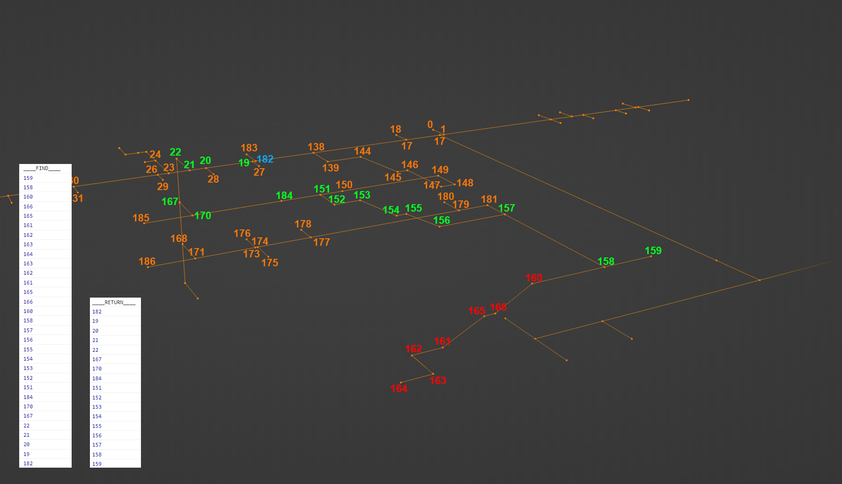
67
53
findPath(mit Treppen und Fahstühle)
21
53
21
53
21
53
21
53
21
53
21
53
21
53
21
53
133
21
133
21
133
21
133
21
133
21
133
Notes:
Visuelle Darstellung des Pfads mit der Nutzung von Treppen und Aufzügen.
Außerdem Konsolenausgabe der passierten Punkte-Ids
Startpunkt = 159
Endpunkt = 182 (blau)
Rot = Sackgassen
Grün = genommener Pfad
FIND (Screenshot) = genommener Pfad
RETURN (Screenshot) = direkter Pfad
Hier können 2 Probleme erkannt werden:
-Es wird der Aufzug und die Treppe genutzt. Ein Mensch würde eines bis zur Zieletage nutzen
-Es wird anfangs eine Treppe nach Unten genommen, was definitiv nicht zum Ziel führt
Lösungsansätze:
-Wenn man auf einer Treppe ist, dann auf dieser bleiben bis Y-Koordinate = Ziel-Y-Koordinate
-Schauen ob der Nachbarpunkt bei Y-Koordinatenunterschied zum aktuellen Punkt in der Y-Koordinate näher am Zielpunkt ist, wenn nicht dann als Sackgasse markieren

Slide 30
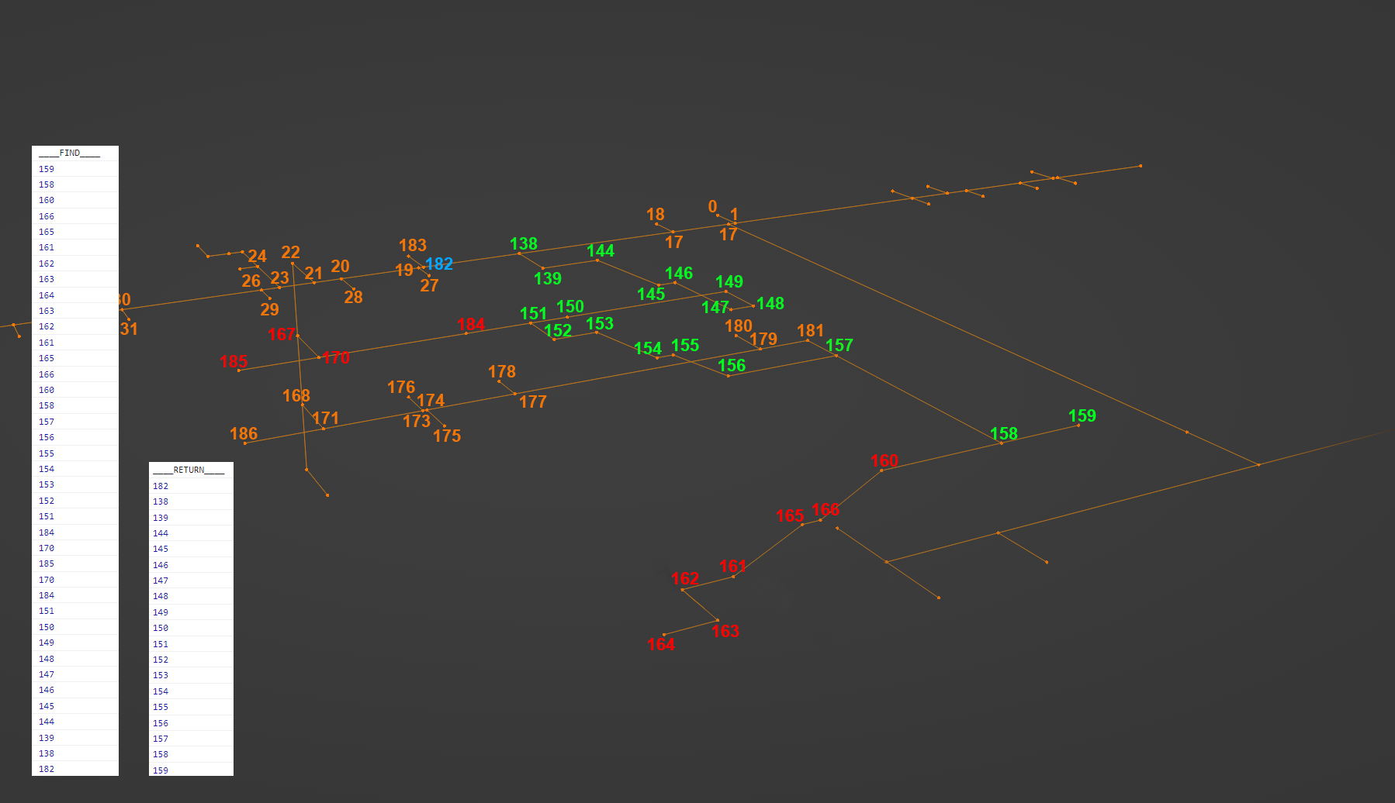
67
53
findPath(nur Treppen)
21
53
21
53
21
53
21
53
21
53
21
53
21
53
21
53
133
21
133
21
133
21
133
21
133
21
133
Notes:
Visuelle Darstellung wie vorherige Folie, jedoch wird hier der Fahrstuhl ausgeschlossen
Weiteres Problem erkannt:
-Bei Punkt 185 würde der Algorithmus weiterlaufen, wenn der Korridor bis fertig modelliert wäre. Dann würde am Ende des Gebäudes auf die 3. Etage gewechselt werden, sodass der Pfad von der anderen Seite (über Punkte 19, 20,21….) laufen würde
Lösungsansatz:
-Wenn man auf einer Treppe ist, dann auf dieser bleiben bis Y-Koordinate = Ziel-Y-Koordinate

Slide 31
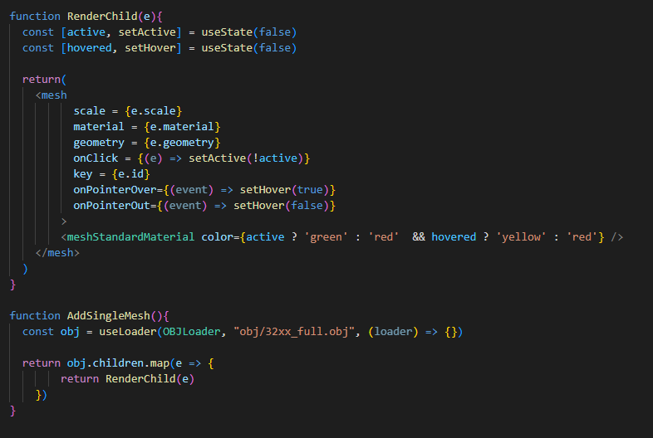
67
53
Selektion von Teilen des 3D-Modells
21
53
21
53
21
53
21
53
21
53
21
53
21
53
21
53
133
21
133
21
133
21
133
21
133
21
133
Notes:
Da wir in unserem anwendungsfall auf die einzelnen räume (Segmente) zugreifen und interagieren möchten, mussten wir vor dem rendern unserer obj diese in einzelne mashes unterteilen.
Dafür haben wir zuerst unser modell geladen, haben dann über die childs des objektes drüber “gemapped“ und für jedes child ein extra Mesh erstellt das am ende unserem Canvas übergeben wird.

Slide 32

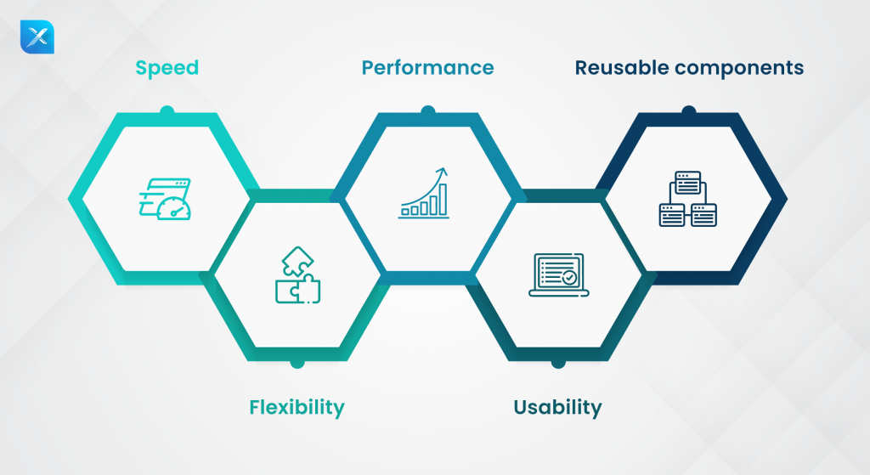
67
53
Warum React Js?
21
53
21
53
21
53
21
53
21
53
21
53
21
53
21
53
133
21
133
21
133
21
133
21
133
21
133
Notes:
React ist eins der schnellsten Frameworks da es ein Virtuelles DOM (Document Object Model) getrennt von dem eigentlichen DOM erstellt, diese verbindet und adurch nur die vom nutzer genutzten Elemente abgleicht.
D.h wenn wir ein Raum in unserem gebäude auswählen und dadurch die farbe ändern wird ledeglich der raum neu gerendert und nicht die komplette szene.
React ermöglicht es auch verschieden Code Schnipsel modular weiterzuverwenden, das ist recht praktisch da man nicht verschiedene Codes für dieselben Funktionen schreiben muss.
Außerdem wirken sich Änderungen an einem bestimmten Teil nicht auf andere Teile der Anwendung aus.
Der Einsatz von React ist im vergleich zu anderen Frameworks auch relativ einfach, wenn man über einige Grundkenntnisse in JavaScript verfügt.(Die komplexität komm in unserem fall durch Three.Js bzw R3F)
Außerdem sind die von React bereitgestellen Hooks in unserem fall sehr hilfreich.

Slide 33
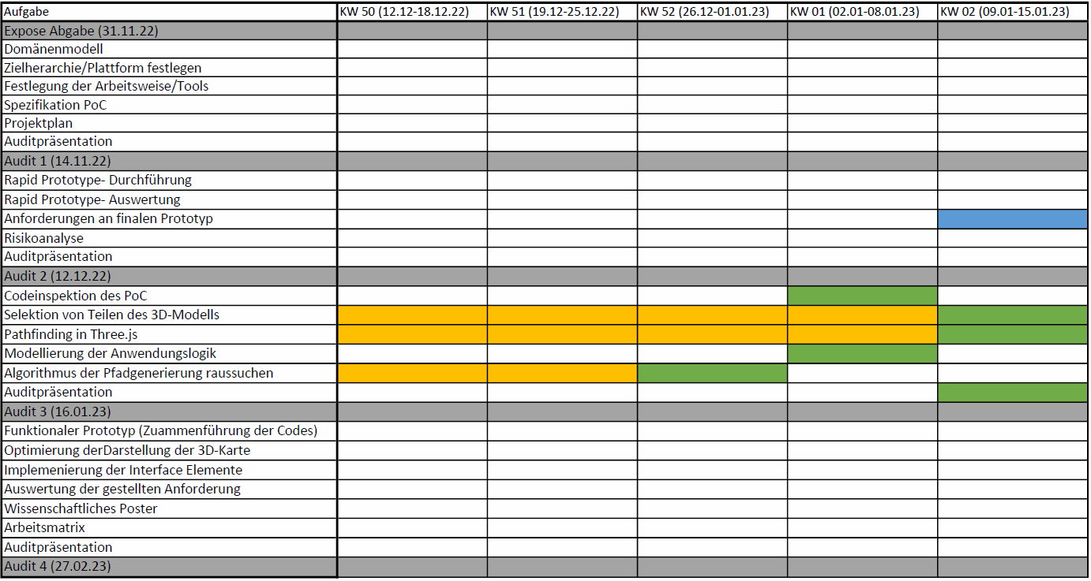
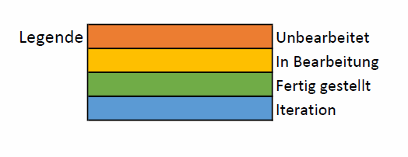
67
53
Projektplan
21
53
21
53
21
53
21
53
21
53
21
53
21
53
21
53
133
21
133
21
133
21
133
21
133
21
133
Notes:
Der letzte PoC, die Implementierung verschiedener Kameras wurde noch nicht angegangen.

Slide 34
67
53
Nächste Schritte
21
53
21
Unabhängige Transformation der Kameras
Live-Generierung des Pfads im zusammengeführten Code
Implementieren der Usereingabe/Interface
Optimierung der Kartengestaltung
Auf mobilen Geräten testen
Erstellen des wissenschaftlichen Posters
53
21
53
21
53
21
53
21
53
21
53
21
53
133
21
133
21
133
21
133
21
133
21
133
Notes:
Stattdessen schriftliche Formulierung der aktuellen Risiken/Probleme

Slide 35
67
53
21
53
21
53
21
Audit 4
53
21
53
Campus Karte - Entwicklungsprojekt WS22
21
53
21
53
21
53
21
53
133
21
133
21
133
21
133
21
133
21
133
Notes:
Ab hier die Infos zum 4. Audit

Slide 36
67
53
Funktionaler Prototyp
21
53
21
53
Wegfindungsalgo-rithmus
3D Modelle
React: anklicken von 3D Objekten, Liniengenerierung
21
53
21
53
21
53
21
53
21
53
21
53
133
21
133
21
133
21
133
21
133
21
133
Notes:
Zusammenführung der RapidPrototypes/Algorithmen.
Integration in das React Three Fiber Framework.

Slide 37
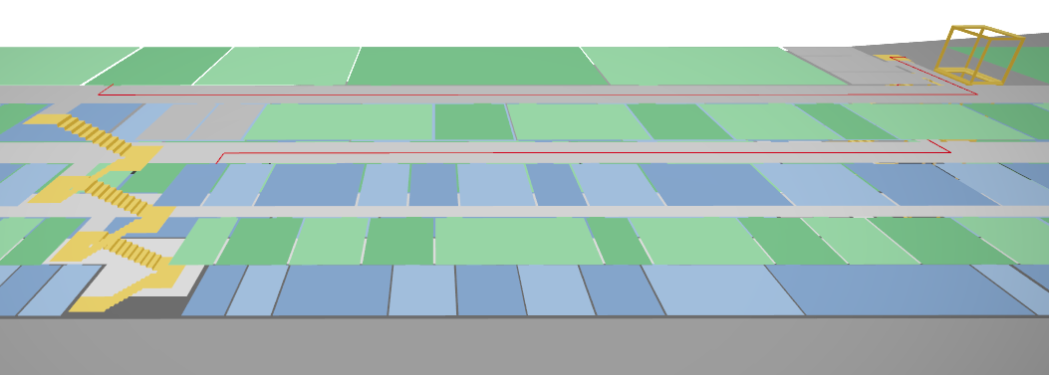
67
53
Iteration Pathfinding Algorithmus
21
53
21
Weitere Probleme wurden ersichtlich
Neuer WegfindungsAlgorithmus „findPathSimple“ auf dem Prinzip der Breitensuche
53
21
53
21
53
21
53
21
53
21
53
21
53
133
21
133
21
133
21
133
21
133
21
133
Notes:
Da die Priorisierung nur anhand der Entfernung zum Ziel erfolgt, wird in diesem Beispiel ein längerer Pfad ausgegeben.
Dies geschieht, da die nähere Treppe in einem Schritt eine „Bewegung“ weg vom Zielpunkt erfordert

Slide 38
67
53
Iteration Pathfinding Algorithmus
21
function findPathSiple(startPoint, endPoint, pathMesh, takeStaris, takeElevator){
setElevationFlags(startPoint, endPoint, pathMesh, takeStaris, takeElevator) // beschränkt Stockwerkzugang
startPoint.tiefe = 0
var momentaneTiefe = 0
while (endPoint.tiefe == null){
for (each in pathMesh){
wenn (each.tiefe == momentaneTiefe){
setDepth(pathPoint.edges, pathPoint.depth) // setzt Tiefe der Nachbarpunkte, wenn null
}
}
momentaneTiefe++
}
let path = getPath(startPoint, endPoint) //gibt Vector3-Liste mit Koordinaten der Pfadpunkte zurück
for (each in pathMesh){
setze each auf Ausgangswerte zurück
}
return path
}
53
21
53
21
53
21
53
21
53
21
53
21
53
21
53
133
21
133
21
133
21
133
21
133
21
133
Notes:
setElevationFlags sperrt den Zugang zu Treppen/Fahrstühlen, welche nicht für den Pfad relevant sind (z.b. Start Etage 3, Ziel Etage 2, sperrt Treppen unter 2 und über 3)
Diese Suche ignoriert die Entfernung zum Ziel und gibt den Pfad zurück, der über die geringsten Anzahl an PathMesh-Punkte führt.

Slide 39
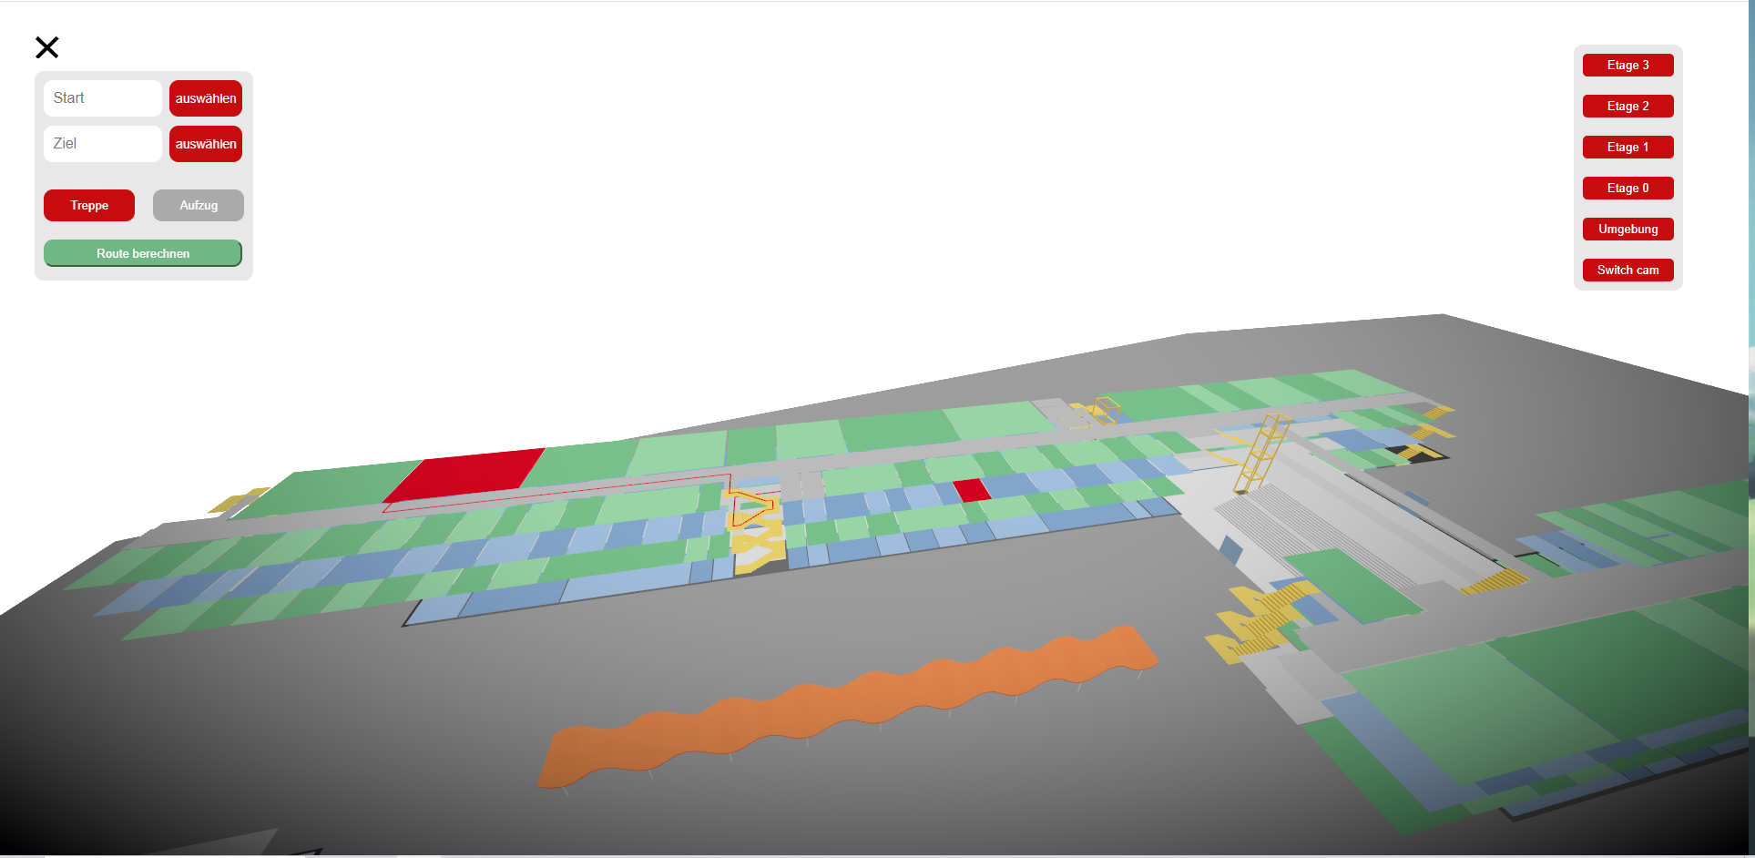
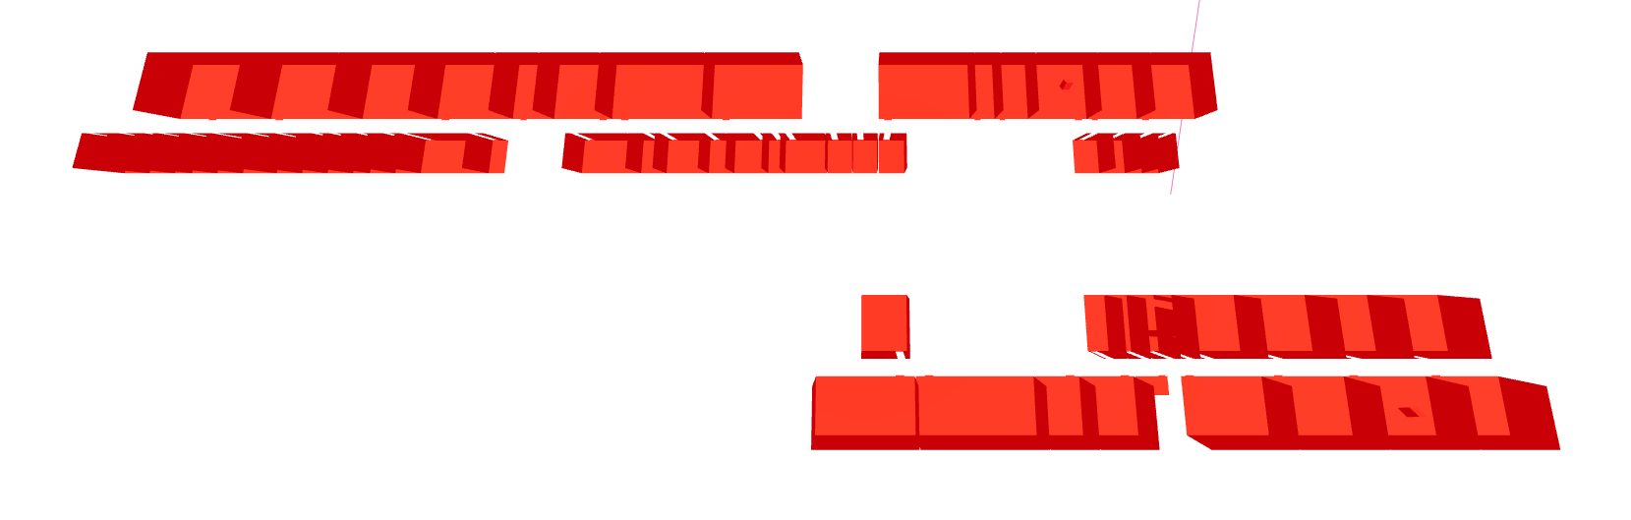
67
53
Optimierung der Darstellung der 3D-Karte
21
Änderungen zum 4. Audit:
Separat importierte Etagen
Wände der Räume entfernt
Modellierung weiterer Umgebungsmerkmale
Treppen und Aufzüge farblich hervorgehoben
Orientierungspunkte hinzugefügt (Mensa und Überdachung)
Ein- und ausblenden von Etagen möglich
53
21
53
21
53
21
53
21
53
21
53
21
53
21
53
133
21
133
21
133
21
133
21
133
21
133

Slide 40
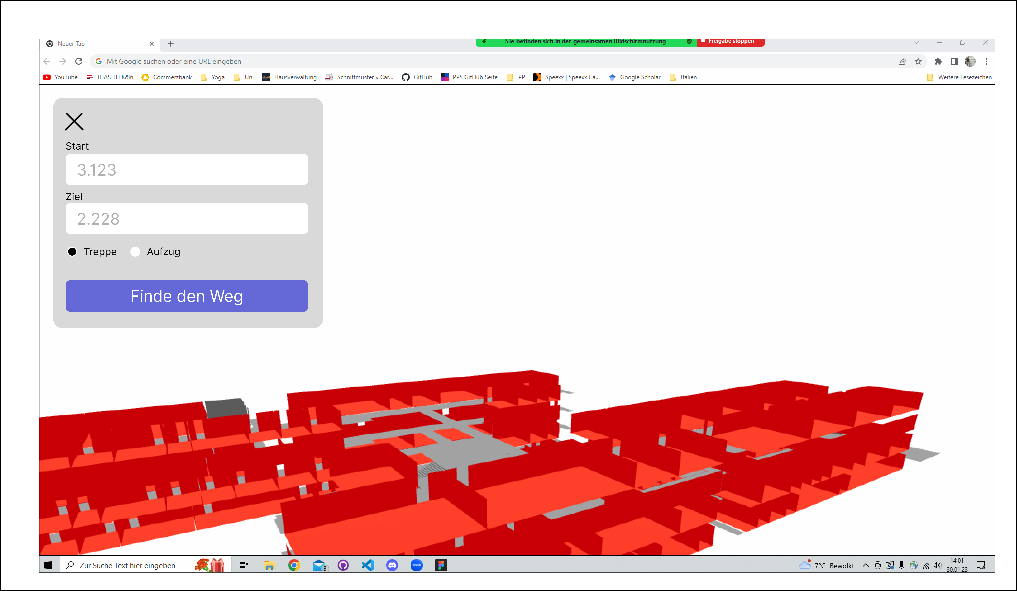
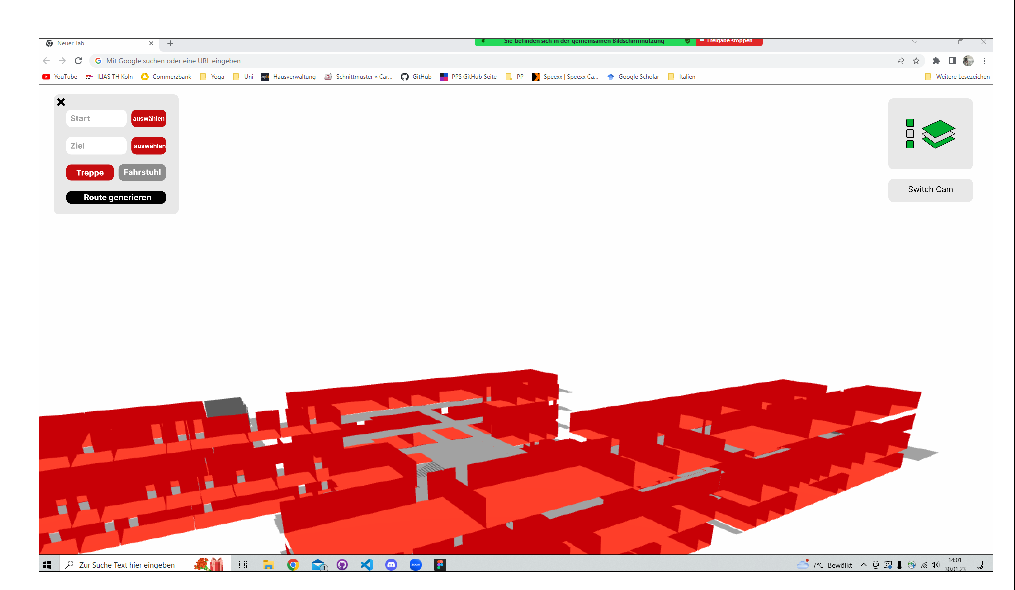
67
53
Implementierung der Interface Elemente
21
53
21
Erstellen der Felder für die Nutzereingabe
Gemeinsame UI-Entwürfe erstellt
Weitergabe der Werte an den Wegfindungsalgorithmus
Mobile Version in CSS hinterlegt
Ausgewählte Räume können per Klick in die Felder übernommen werden
Eingabe der Räume mit und ohne Punkt möglich
53
21
53
21
53
21
53
21
53
21
53
21
53
133
21
133
21
133
21
133
21
133
21
133
Notes:
Die UI Entwürfe sind in dem Artefakte Ordner hinterlegt

Slide 41
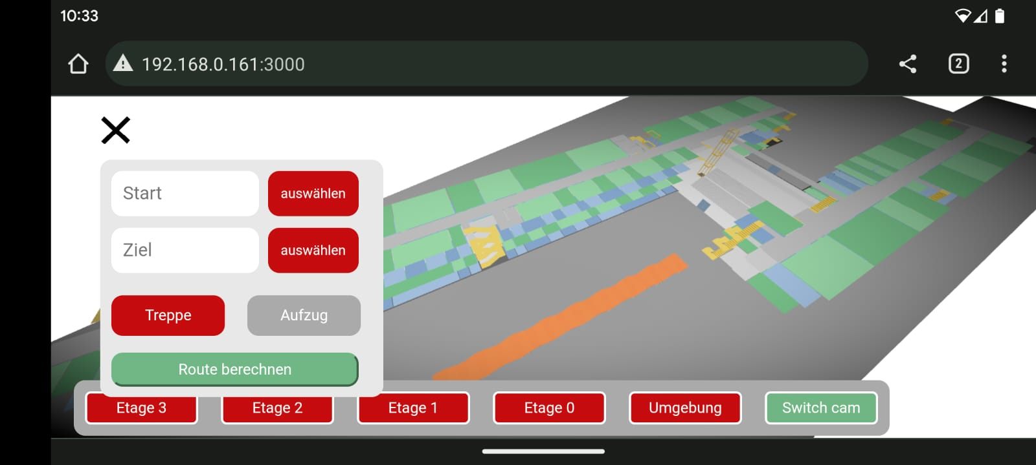
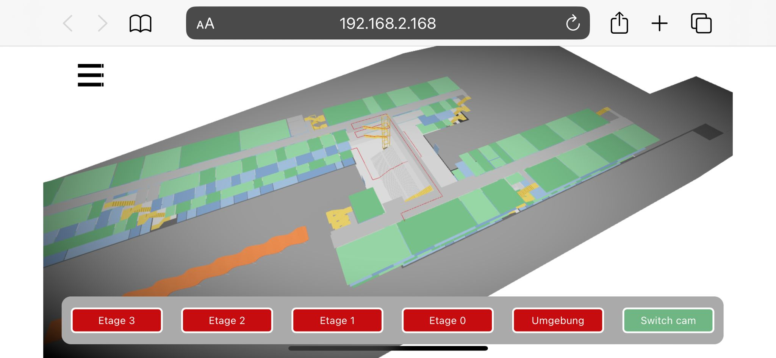
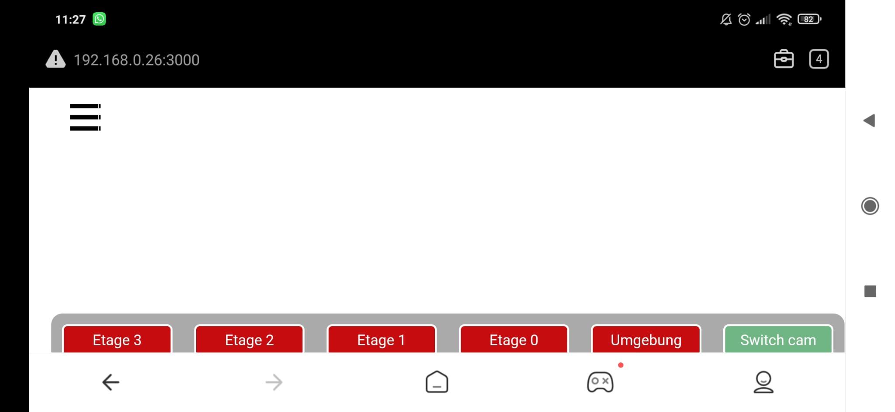
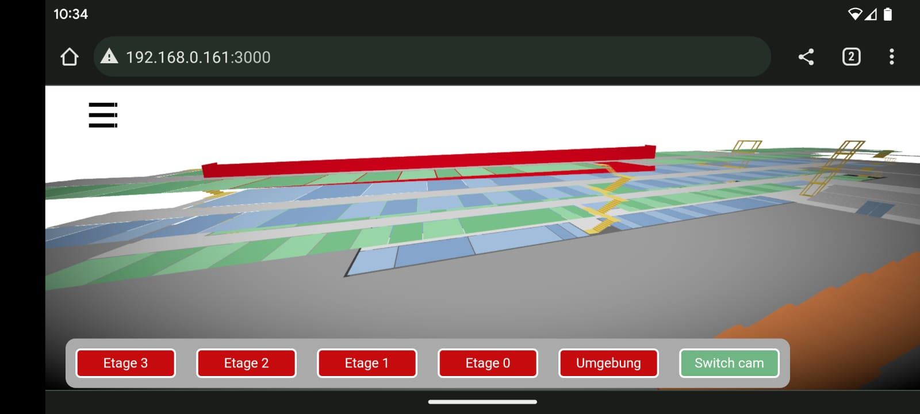
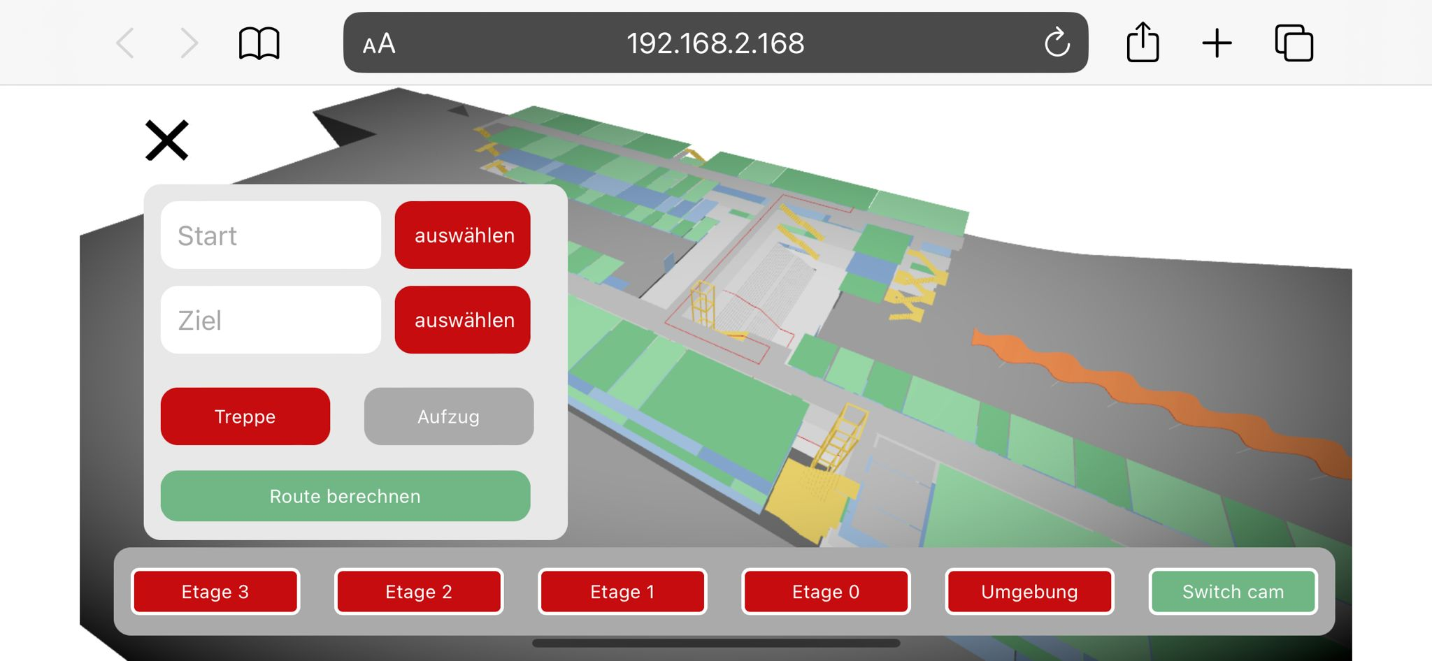
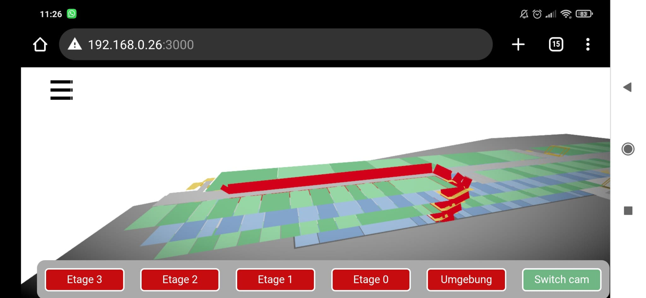
67
53
Smartphone Tests
21
53
Pixel: Chrome iPhone: Safari Xiaomi: Mi Browser, Chrome
21
53
21
53
21
53
21
53
21
53
21
53
21
53
133
21
133
21
133
21
133
21
133
21
133
Notes:
Selbe Funktionalität wie am PC (Wenns funktioniert)
Linie wird zu dick/proportional zur Bildschirmgröße gerendert, je nach Browser
Testgeräte: Pixel6A, iPhone12, Xiaomi Redmi Note 8 Pro

Slide 42
67
53
Fehler und Optimierungsmöglickeiten
21
53
21
Bekannte Fehler:
Kamera wird nach dem berechnen der Route zurückgesetzt
Optimierungen:
Start- und Endpunkt bei der generierten Route hervorheben
Die Linie der Route verbessern
Weitere Verbesserung des Designs
Nutzertests durchführen und auswerten
Smartphoneansicht
53
21
53
21
53
21
53
21
53
21
53
21
53
133
21
133
21
133
21
133
21
133
21
133

Slide 43
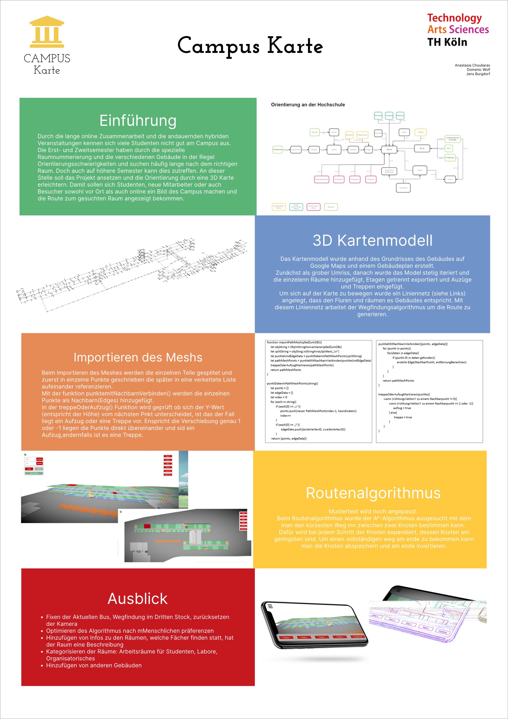
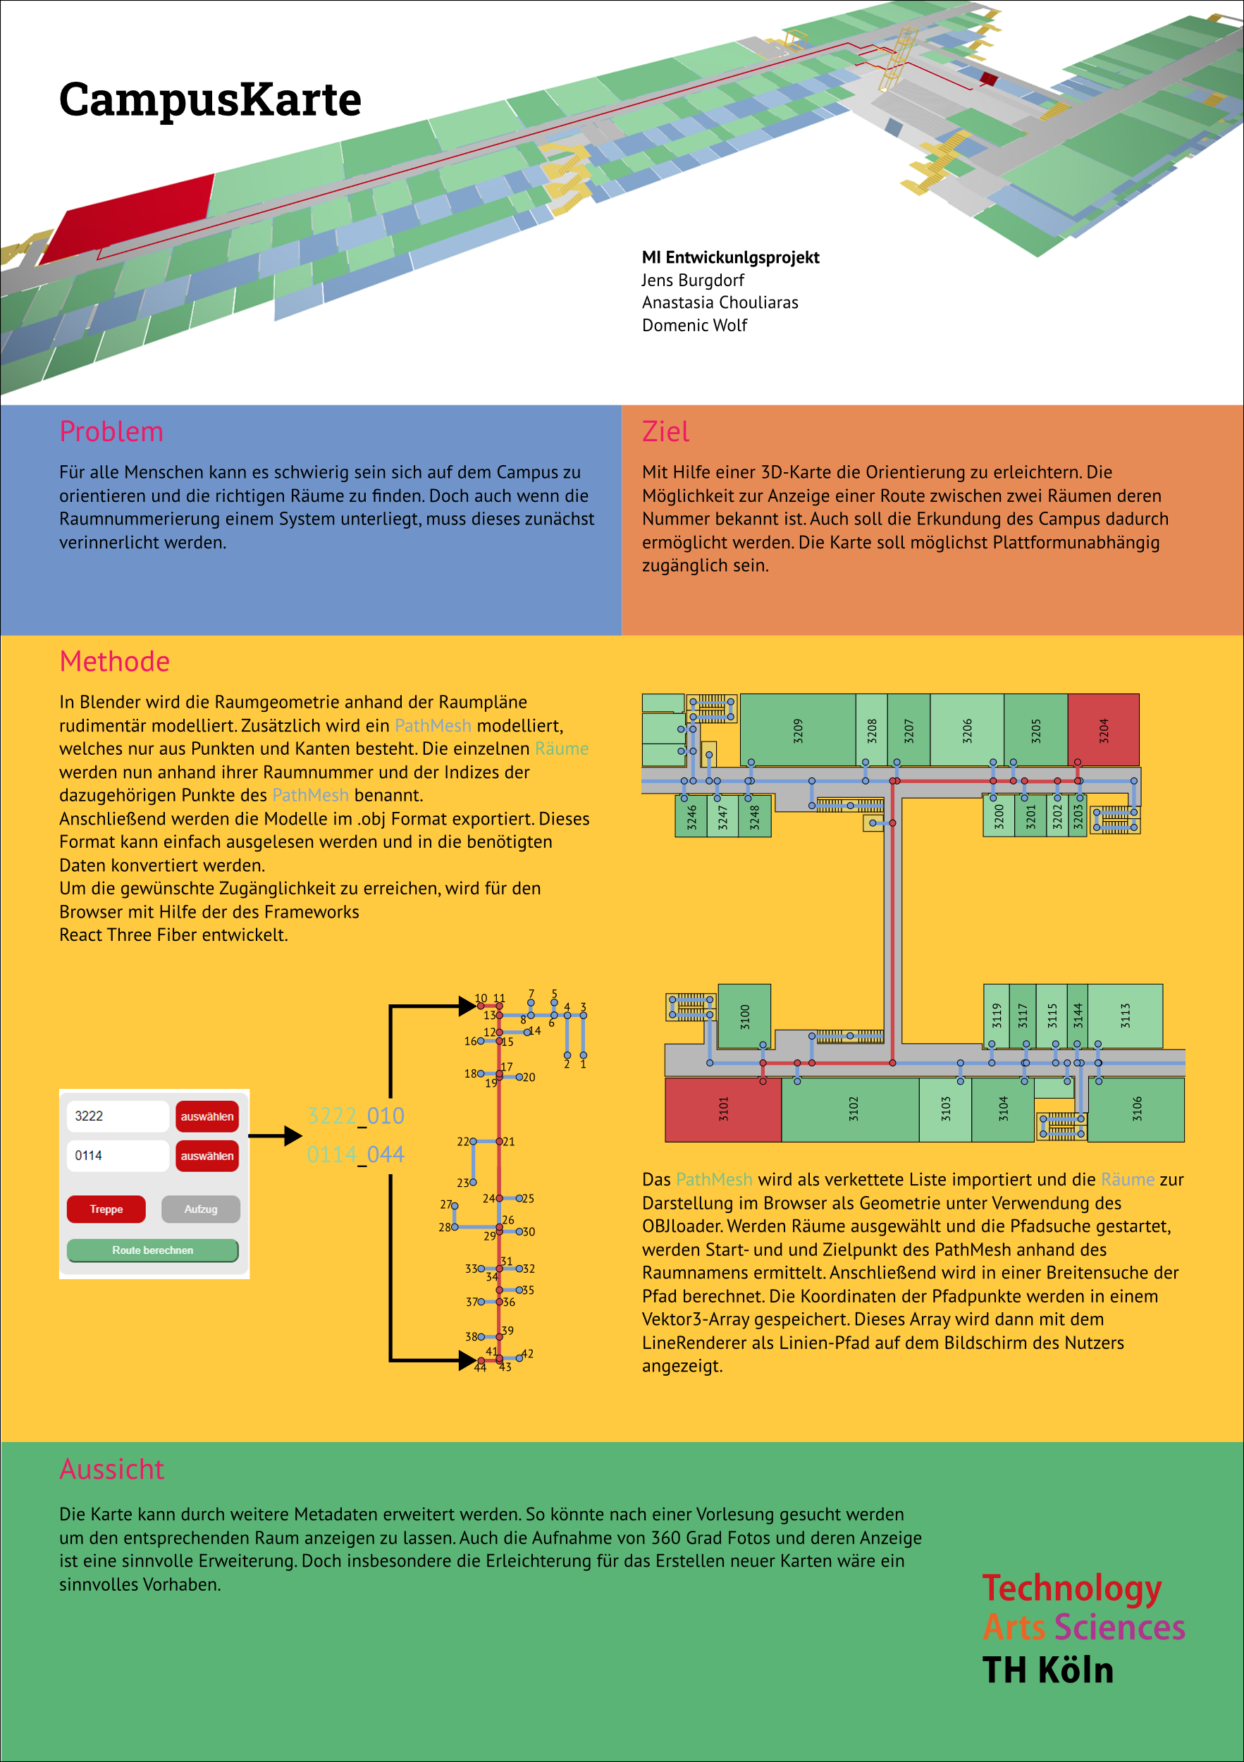
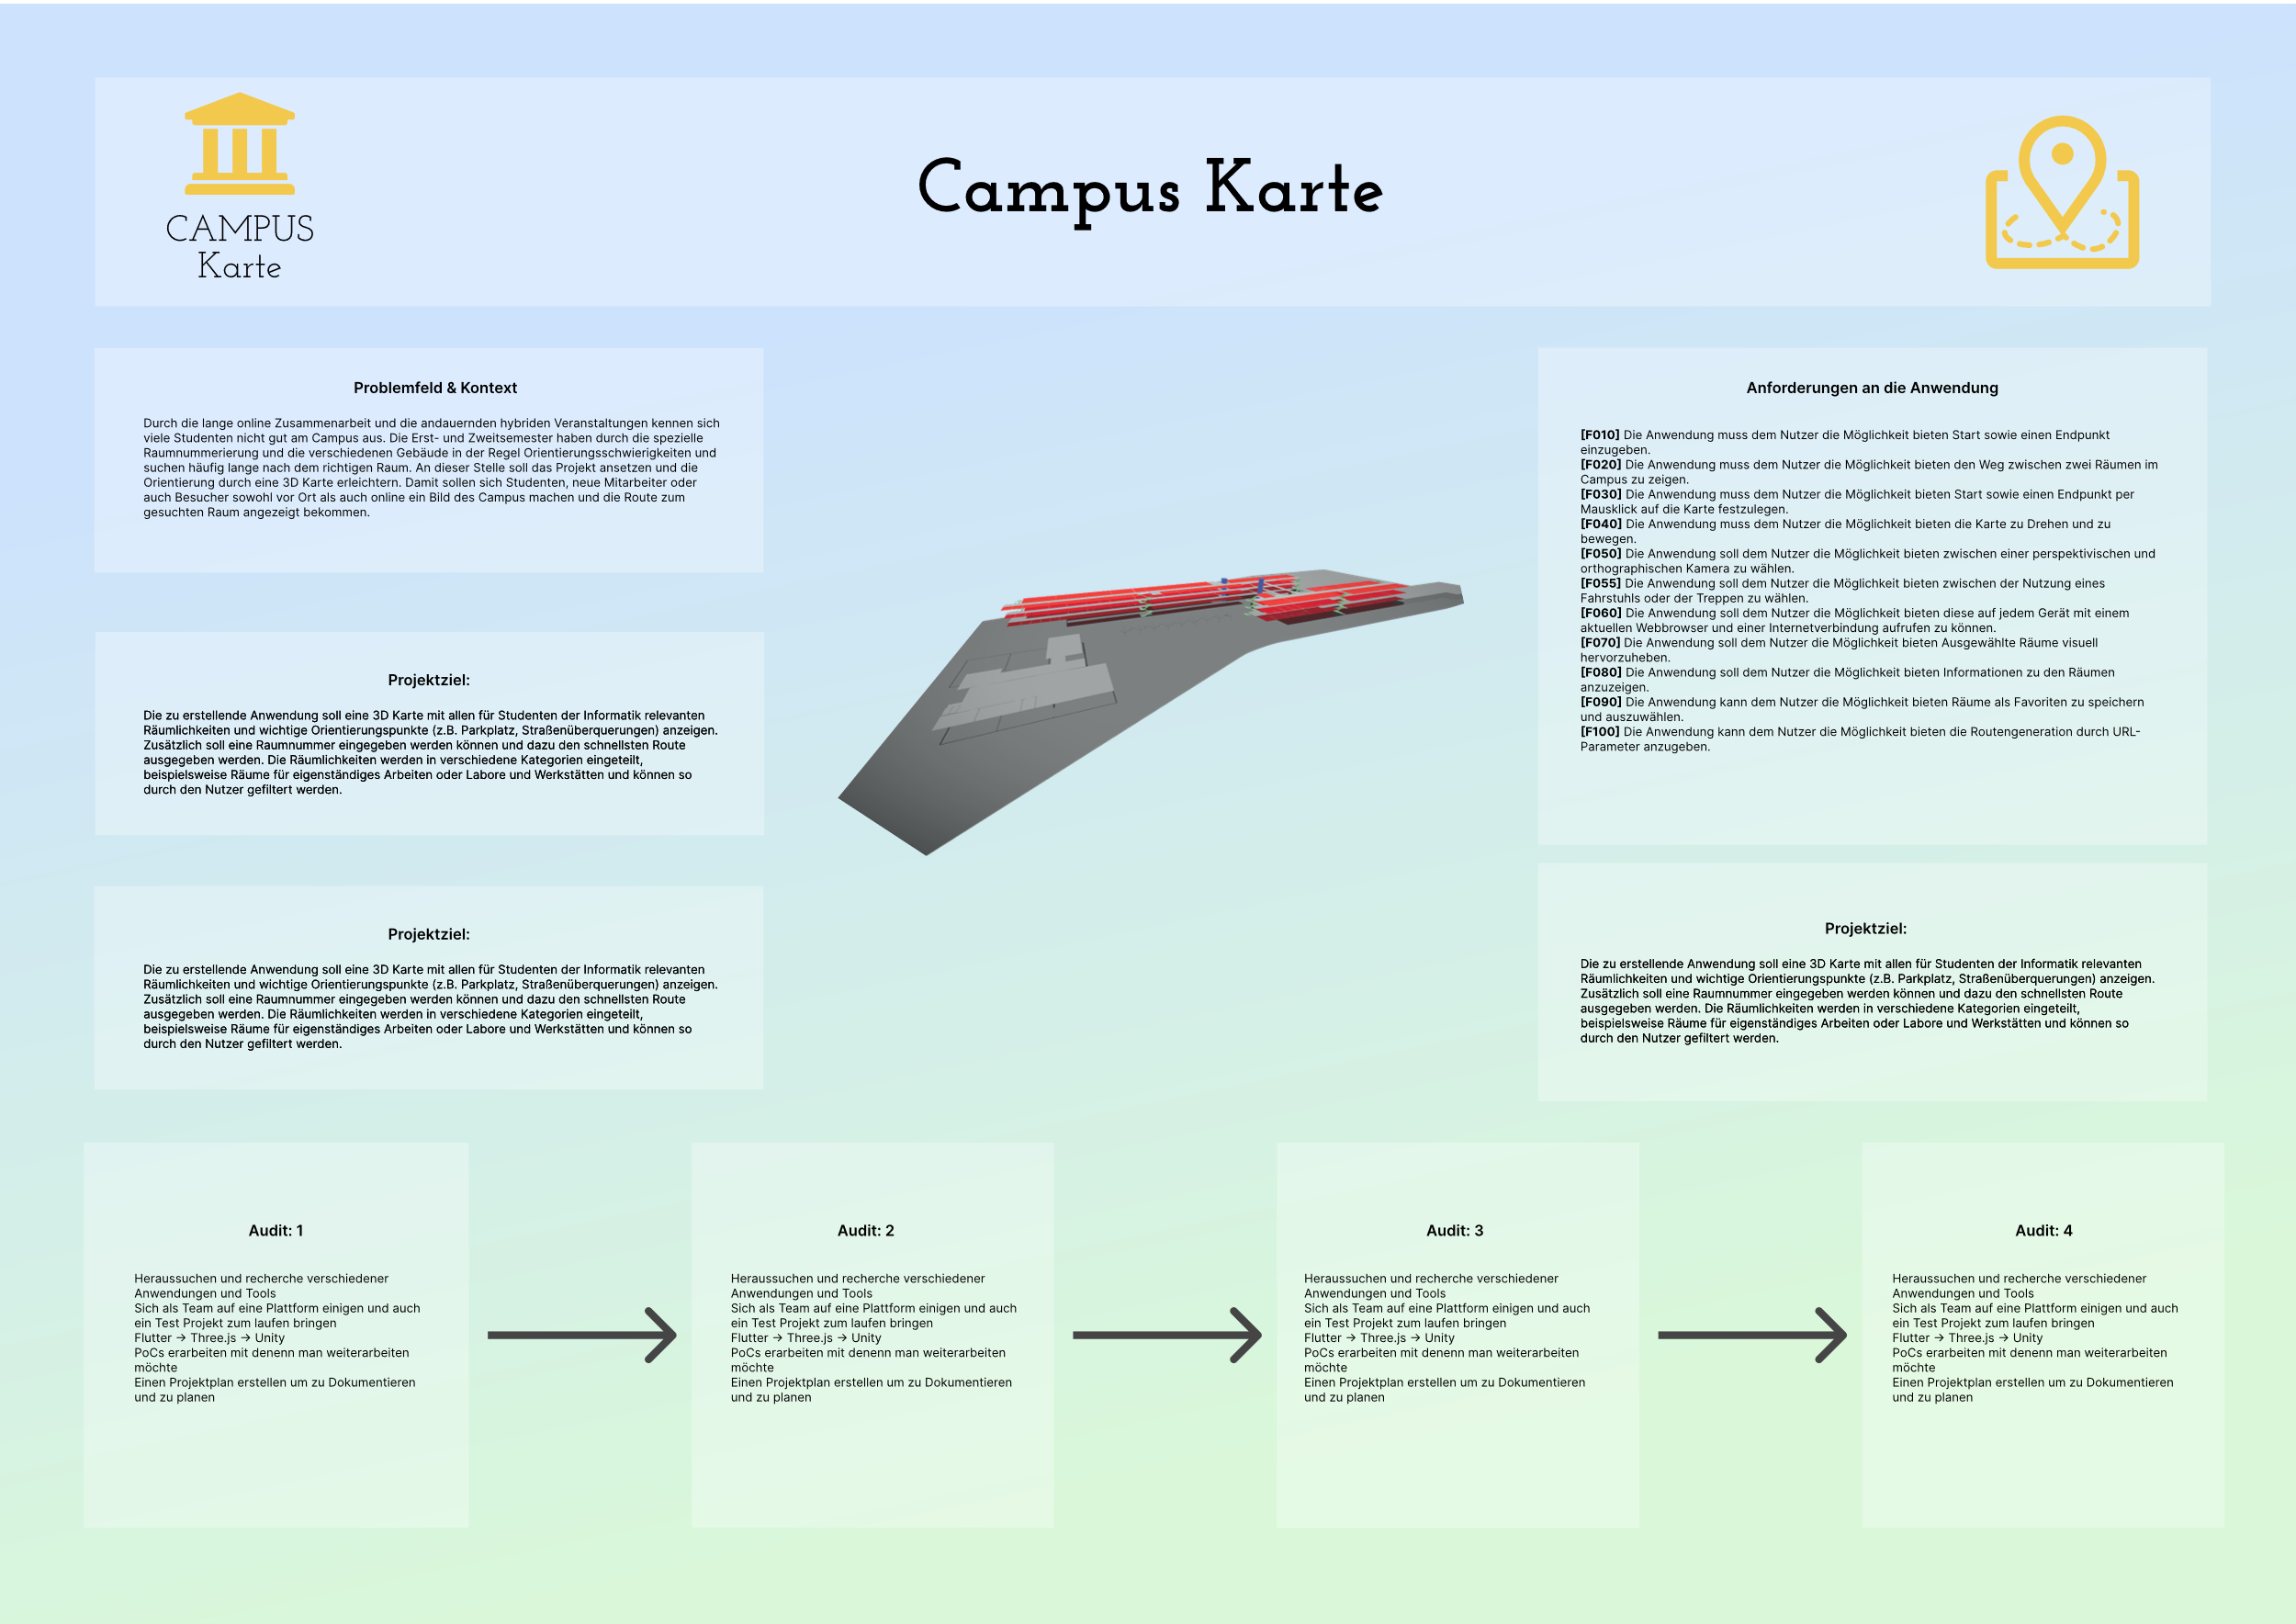
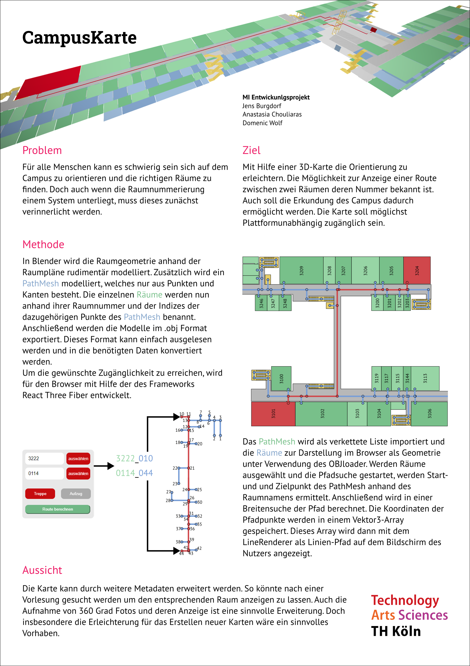
67
53
Wissenschaftliches Poster: Entwürfe
21
53
21
53
21
53
21
53
21
53
21
53
21
53
21
53
133
21
133
21
133
21
133
21
133
21
133

Slide 44
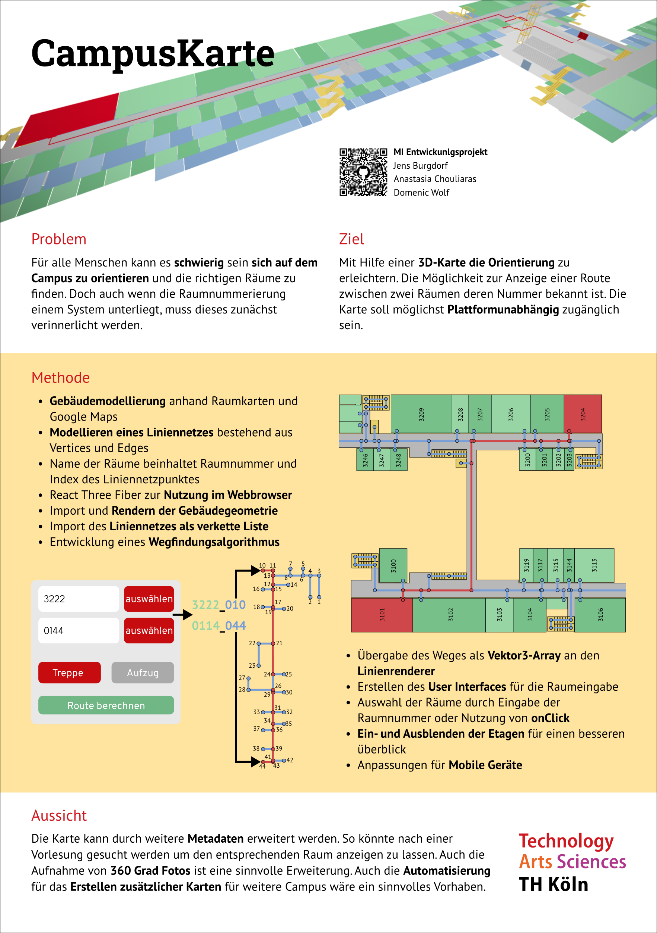
67
53
Wissenschaftliches Poster: Endergebnis
21
53
21
53
21
53
21
53
21
53
21
53
21
53
21
53
133
21
133
21
133
21
133
21
133
21
133

Slide 45
67
53
Fazit - Auswertung der gestellten Anforderung
21
53
[F010] Die Anwendung muss dem Nutzer die Möglichkeit bieten Start sowie einen Endpunkt einzugeben.
[F020] Die Anwendung muss dem Nutzer die Möglichkeit bieten den Weg zwischen zwei Räumen im Campus zu zeigen.
[F030] Die Anwendung muss dem Nutzer die Möglichkeit bieten Start sowie einen Endpunkt per Mausklick auf die Karte festzulegen.
[F040] Die Anwendung muss dem Nutzer die Möglichkeit bieten die Karte zu Drehen und zu bewegen.
21
53
21
53
21
53
21
53
21
53
21
53
21
53
133
21
133
21
133
21
133
21
133
21
133
Notes:
Alle muss Anforderungen sind umgesetzt worden

Slide 46
67
53
Fazit - Auswertung der gestellten Anforderung
21
53
[F050] Die Anwendung soll dem Nutzer die Möglichkeit bieten zwischen einer perspektivischen und orthographischen Kamera zu wählen.
[F055] Die Anwendung soll dem Nutzer die Möglichkeit bieten zwischen der Nutzung eines Fahrstuhls oder der Treppen zu wählen.
[F060] Die Anwendung soll dem Nutzer die Möglichkeit bieten diese auf jedem Gerät mit einem aktuellen Webbrowser und einer Internetverbindung aufrufen zu können.
[F070] Die Anwendung soll dem Nutzer die Möglichkeit bieten Ausgewählte Räume visuell hervorzuheben.
[F080] Die Anwendung soll dem Nutzer die Möglichkeit bieten Informationen zu den Räumen anzuzeigen.
[F090] Die Anwendung kann dem Nutzer die Möglichkeit bieten Räume als Favoriten zu speichern und auszuwählen.
[F100] Die Anwendung kann dem Nutzer die Möglichkeit bieten die Routengeneration durch URL-Parameter anzugeben.
21
53
21
53
21
53
21
53
21
53
21
53
21
53
133
21
133
21
133
21
133
21
133
21
133
Notes:
Einige soll Anforderungen wurden umgesetzt bzw. in Teilen umgesetzt.
[F060] -> Manche Smartphones können die Seite nicht darstellen oder haben Darstellungsprobleme z.B. mit dem LineRenderer
[F070] -> Ausgewählte Räume könnten zur Routengenerierung visuell vorgehoben bleiben
Die Kann Anforderungen wurden noch nicht umgesetzt.

Slide 47
67
53
Fazit - Aussicht
21
53
21
Implementierung von Metadaten:
Bilder / 360 Grad Sphären
Raumbeschreibung
Raumbelegung
Raumkategorien
Automatisierung der Raumbenennung (Blender-Addon)
Automatische Generierung der Geometrie aus Raumplänen (Bilderkennung)
Begehbarkeit der Karte (z.B. Google Street View)
53
21
53
21
53
21
53
21
53
21
53
21
53
133
21
133
21
133
21
133
21
133
21
133

Slide 48
67
53
Fazit - Arbeitsmatrix
21
53
21
53
21
53
21
53
21
53
21
53
21
53
21
53
133
21
133
21
133
21
133
21
133
21
133

Slide 49

67
53
Fazit – Zusammenarbeit und Projektablauf
21
53
Strukturierte Arbeit
Alle haben sich an Vereinbarungen gehalten
Gute Kommunikation, regelmäßige Absprachen
Jeder war Aktiv dabei, faire Arbeitsaufteilung
Manchmal wurde aneinander vorbei geredet
21
53
21
53
21
53
21
53
21
53
21
53
21
53
133
21
133
21
133
21
133
21
133
21
133

Slide 50
67
53
Ende
21
53
21
Eine Anleitung zur Installation und einige Testfälle haben wir im Github bereitgestellt.
53
21
53
21
53
21
53
21
53
21
53
Ausführliche Informationen sind in unserem Repo:
21
EPW2122ChouliarasBurgdorfWolf(github.com)
53
133
21
133
21
133
21
133
21
133
21
133

